Slide 1
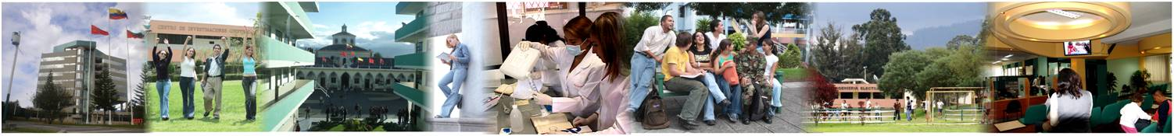
PROYECTO DE GRADO PREVIO A LA OBTENCIÓN DEL TÍTULO DE:
INGENIERO AUTOMOTRIZ
TEMA:
ANÁLISIS DE OPERACIÓN E INCIDENCIA EN EL RENDIMIENTO DEL MOTOR EN FUNCIÓN DE SISTEMAS EGR, EVAP Y EVR.
ELABORADO POR:
TITO FABRICIO QUIMIS MORALES

Slide 2
PLANTEAMIENTO DEL PROBLEMA
Los diversos tipos de sistemas anticontaminantes como son los sistemas de recirculación de gases de escape (EGR) así como de los sistemas evaporativos (EVAP), no son estudiados, analizados ni comprendidos sus funcionamientos en el país, la razón principal es la falta de información y conocimiento de los técnicos automotrices al respecto, lo que se suele hacer en caso de tener un código de diagnóstico o un problema asociado a estos sistemas es simplemente borrarlo de la memoria del computador del vehículo, sin profundizar en el porqué del daño y sin saber además que estos sistemas son igual de importantes que los demás sistemas de gestión electrónica, ya que los sistemas anticontaminantes junto con los otros sistemas que forman la gestión electrónica determinan el buen desempeño del motor y evitan la contaminación producida por los motores de combustión interna.

Slide 3
OBJETIVO GENERAL
Analizar la operación e incidencia en el rendimiento del motor en función de los sistemas EGR, EVAP y EVR, para reducir las emisiones al medio ambiente y conseguir que los parámetros característicos se acerquen a los especificados con el fabricante.
OBJETIVOS ESPECÍFICOS
Realizar una investigación completa de los sistemas EGR y EVAP, así como el EVR por ser parte del sistema EGR, en vehículos automotores.
Analizar el funcionamiento mediante los diagramas eléctricos y electrónicos de los sistemas evaporativos y de recirculación de gases de escape.

Slide 4
Establecer los parámetros para el mantenimiento de los sistemas antes mencionados.
Realizar mediciones de las emisiones del motor en relación a los sistemas EGR y EVAP, con el uso del analizador de gases, cuando los sistemas se encuentren en su óptimo funcionamiento y con baja eficiencia.
Analizar las curvas de potencia y torque en el dinamómetro en función de los sistemas EGR y EVAP, al estar estos sistemas en mal estado o deshabilitados.
Ordenar un protocolo de información del diagnóstico electrónico, mediante codificación de fallas y uso correcto de equipos de diagnóstico como scanner y osciloscopio para los sistemas EGR, y EVAP.
Elaborar un software sobre la operación, control y diagnóstico de los sistemas EGR y EVAP.

Slide 5
MARCO TEÓRICO
SISTEMAS ANTICONTAMINANTES.
Los sistemas de control de emisiones vehiculares son todas aquellas tecnologías desarrolladas para reducir las emisiones contaminantes producidos por el proceso de combustión de los motores, dichos sistemas son instalados en una determinada ubicación dependiendo de la función que vayan a cumplir.

Slide 6
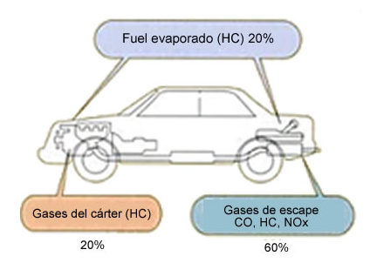
FUENTES DE EMISIONES EN LOS VEHÍCULOS.
En la mayoría de los casos se piensa que las emisiones automotrices sólo provienen de los gases que salen por el tubo de escape, pero estos corresponden solo al 60% de la contaminación emitida por el vehículo, el porcentaje restante corresponde en un 20% a las emisiones evaporativas de los depósitos de gasolina, y en otro 20% a los residuos de la combustión que escapan de la cámara hacia el interior del motor y a los vapores del cárter.

Slide 7
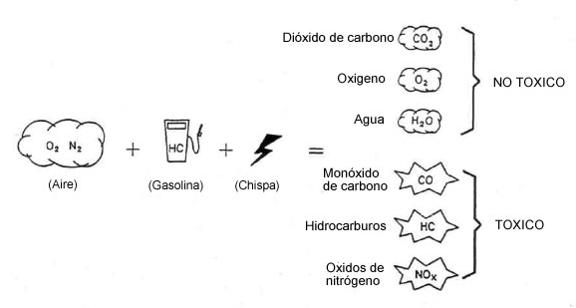
PRINCIPALES EMISIONES EN LOS MOTORES A GASOLINA.
Dentro de los gases generados en la combustión, se tiene unos que son nocivos para la salud y otros no.

Slide 8
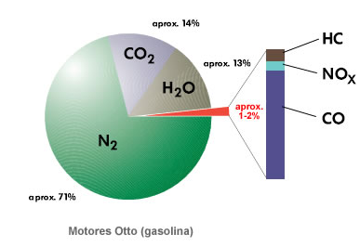
COMPONENTES DE LOS GASES DE ESCAPE.
El aire se compone por dos gases: Nitrógeno (N₂) y Oxígeno (0₂).
En un volumen determinado de aire se encuentra una proporción del 78% (N₂), 21% (O₂), y 1% de otros gases.
El nitrógeno durante la combustión, al principio no se combina con nada y sale sin modificación alguna, excepto en pequeñas cantidades, para formar óxidos de nitrógeno (NOx).

Slide 9
CARACTERÍSTICAS DE LOS GASES DE ESCAPE.
GASES DE ESCAPE | CARACTERÍSTICA | EFECTO
Nitrógeno (N2) | Es un gas no combustible, incoloro e inodoro. La mayor parte del nitrógeno aspirado vuelve a salir puro en los gases de escape; sólo una pequeña parte se combina con el oxígeno O2 (óxidos nítricos NOx).
Oxígeno (O2) | Es un gas incoloro, inodoro e insípido. Es imprescindible para el proceso de combustión, con una mezcla ideal el consumo de combustible debería ser total, pero en el caso de la combustión incompleta, el oxígeno restante es expulsado por el sistema de escape.
Agua (H2O) | Es aspirada en parte por el motor (humedad del aire) o se produce con motivo de la combustión “fría” (fase de calentamiento del motor). Se lo puede visualizar sobre todo en los días más fríos, como un humo blanco que sale por el escape, o en el caso de condensarse a lo largo del tubo, se produce un goteo.
Dióxido de carbono (CO2) | Se produce al ser quemados los combustibles que contienen carbono. Es un gas incoloro, no combustible. | A pesar de ser un gas no tóxico, reduce el estrato de la atmósfera terrestre que suele servir de protección contra la penetración de los rayos UV (la tierra se calienta). Produce alteraciones climatológicas (efecto “invernadero“).

Slide 10
GASES DE ESCAPE | CARACTERÍSTICA | EFECTO
Monóxido de carbono (CO) | Se produce con motivo de la combustión incompleta de combustibles que contienen carbono, así también cuando hay poco oxígeno para la combustión. Es un gas incoloro, inodoro, explosivo y altamente tóxico. | Bloquea el transporte de oxígeno por parte de los glóbulos rojos, produciendo asfixia. Es mortal, incluso en una baja concentración en el aire que respiramos.
Oxido nítrico (NOx) | Se producen al existir una alta presión, alta temperatura y exceso de oxígeno durante la combustión en el motor. Es un gas tóxico, inodoro e incoloro pero no inflamable, fuertemente tóxico de color pardo rojizo, y de olor muy penetrante. | Provoca una fuerte irritación de los órganos respiratorios. Al igual que el óxido de nitrógeno se combina con el vapor de agua dando lugar a la lluvia ácida.
Hidrocarburos (CH) | Son restos no quemados del combustible, que surgen en los gases de escape después de una combustión incompleta. La mala combustión puede ser debido a la falta de oxígeno durante la combustión (mezcla rica) o también por una baja velocidad de inflamación (mezcla pobre). | Algunos hidrocarburos irritan los órganos sensoriales, mientras que otros son cancerígenos (p. ej. el benceno). Participan en la formación del smog fotoquímico.

Slide 11
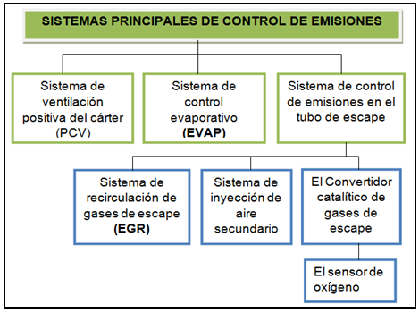
PRINCIPALES SISTEMAS DE CONTROL DE EMISIONES

Slide 12
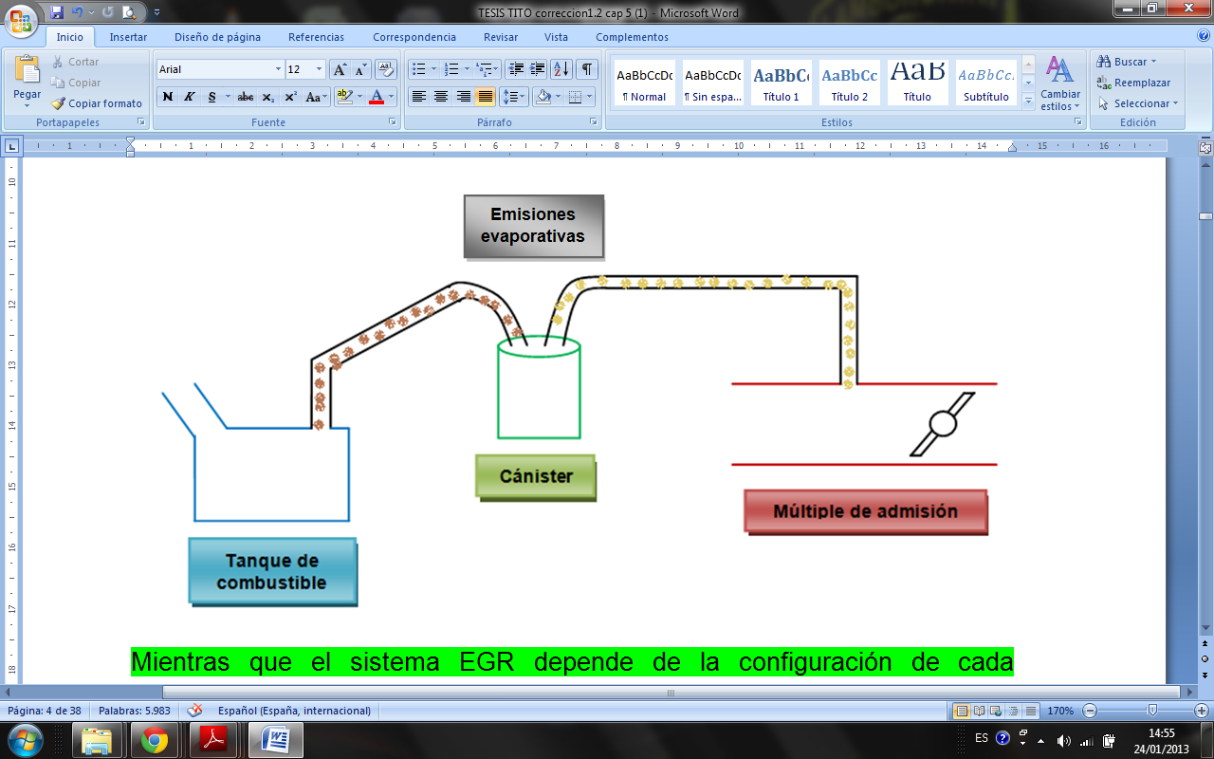
PRINCIPIO BÁSICO DE OPERACIÓN DE LOS SISTEMAS EGR Y EVAP
En lo referente al sistema EVAP la mayoría de actuadores son solenoides controlados por la PCM, para llevar el flujo de vapores generados en el tanque de combustible hacia el múltiple de admisión.

Slide 13
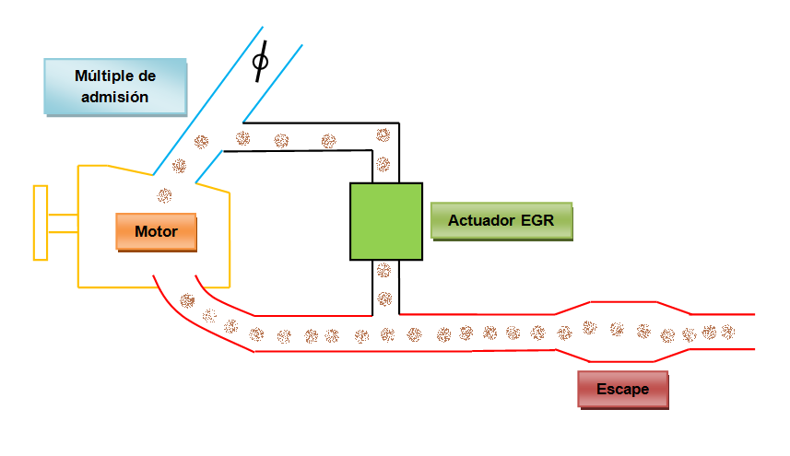
Mientras que para el sistema EGR la configuración depende de cada fabricante, pudiendo existir válvulas EGR neumáticas o eléctricas/electrónicas. Y además de las válvulas EGR neumáticas se puede poseer solenoides utilizados como reguladores de vacío.

Slide 14
ANÁLISIS DE COMPONENTES Y PARÁMETROS ASOCIADOS A LOS SISTEMAS ANTICONTAMINANTES
ANÁLISIS DE LA SEÑAL PWM.
Pulse Width Modulation (Modulación por ancho de pulso), logra variar el ciclo de trabajo de una señal de activación, es decir variar la señal de activación para un actuador.
La señal de activación y el ancho de pulso el PCM lo controla por negativo, es decir la duración de la activación es por el negativo.

Slide 15
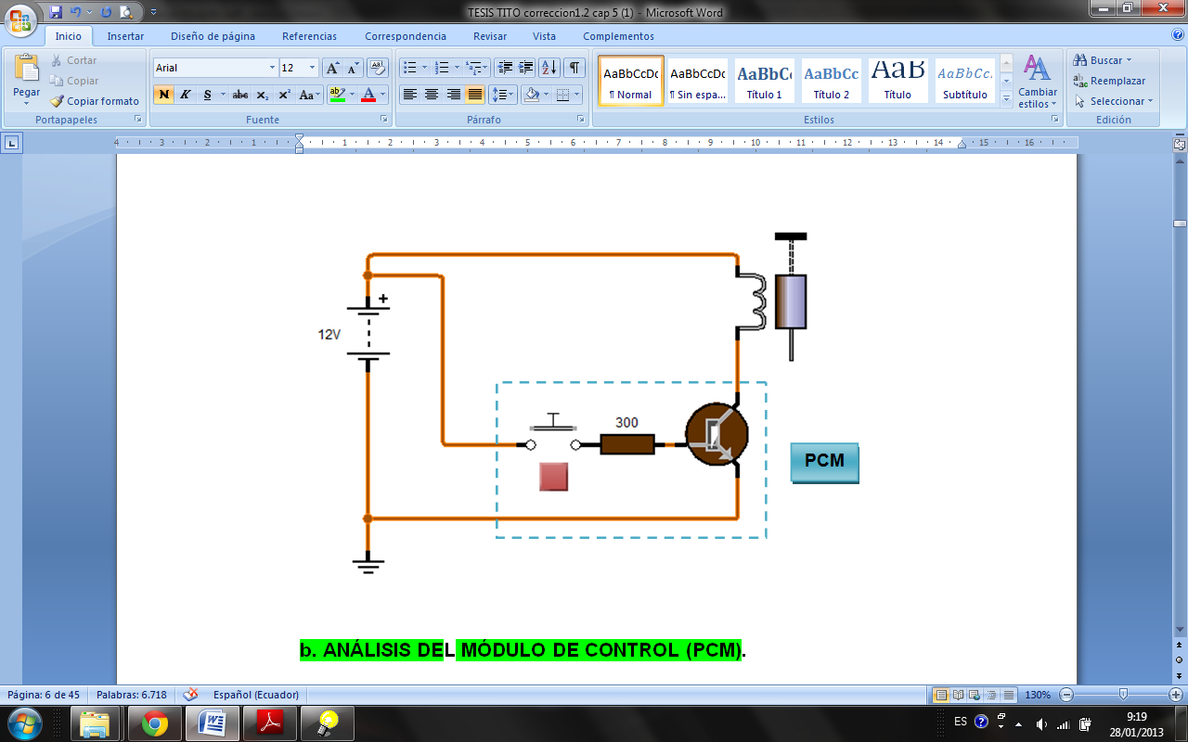
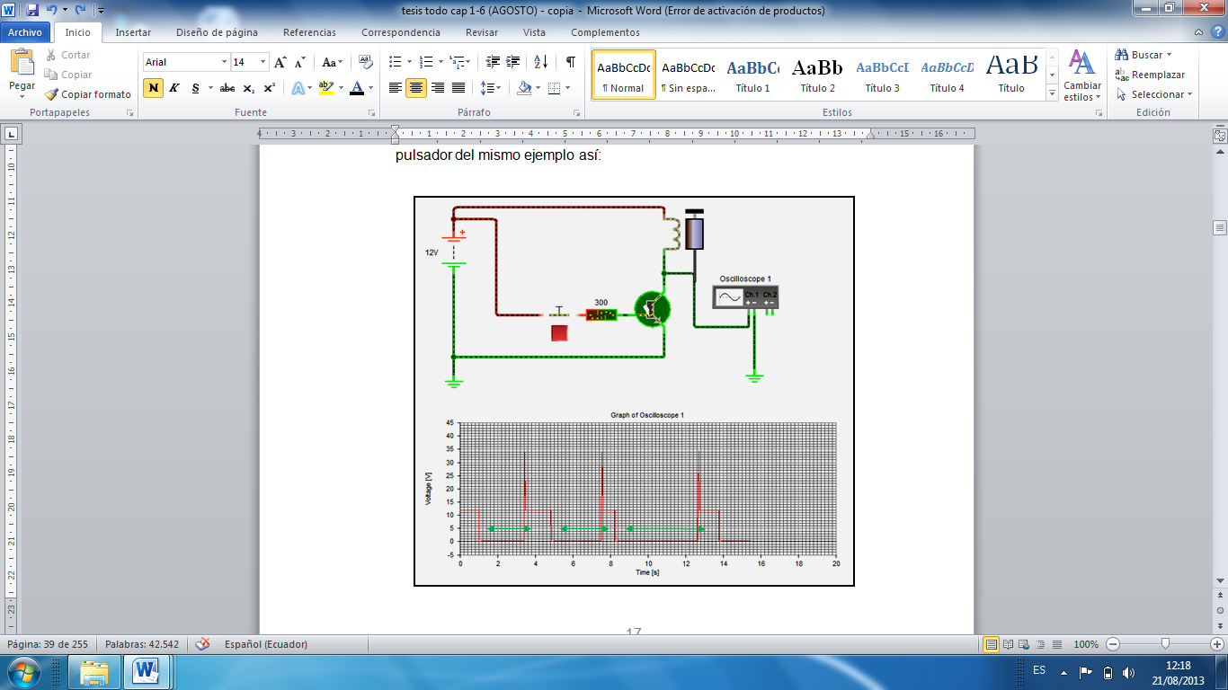

Slide 16
ANÁLISIS DEL MÓDULO DE CONTROL (PCM).
El PCM está compuesto por un gran número de circuitos y componentes, básicamente por circuitos periféricos y por circuitos de procesamiento de datos, dentro de los circuitos periféricos podemos encontrar tres:
Circuito de alimentación o fuente; Circuitos de control y Circuito de procesamiento de datos.
En los circuitos de control se tiene como principales componentes a los transistores y circuitos integrados de control (DRIVER´S).
En el ámbito automotriz los actuadores de la gestión electrónica del motor son activados casi siempre por negativo, es decir que tienen positivo permanente.
Una vez que el PCM determina el momento exacto activa estas electroválvulas, mediante pulsos a la base del transistor y esto hace que la corriente que se encuentra en el devanado aterrice a masa y la electroválvula trabaje.

Slide 17
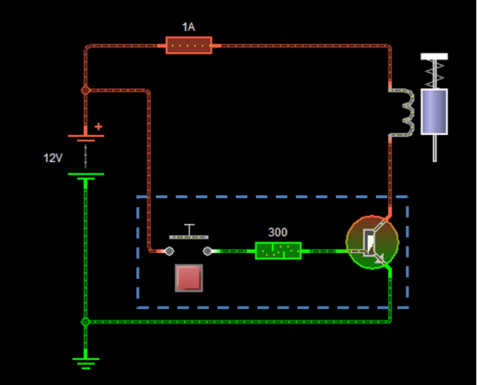
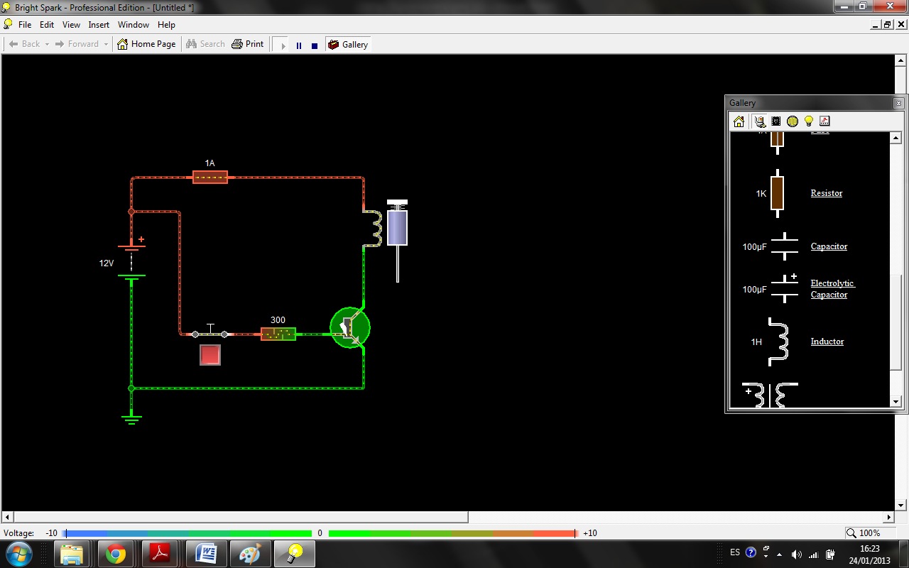

Slide 18
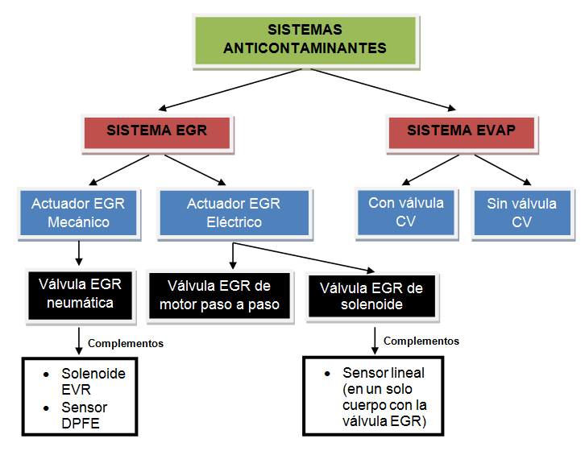
TIPOS DE SISTEMAS ANTICONTAMINANTES

Slide 19
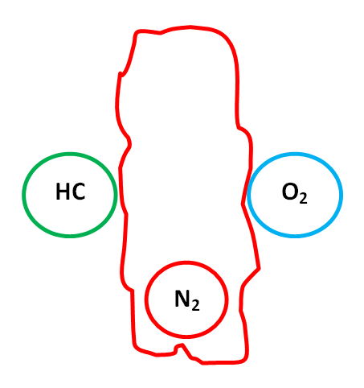
SISTEMA EGR.
Está diseñado para disminuir la formación de NOx en el proceso de combustión del motor, mediante la disminución de las temperaturas elevadas de 1371 °C a casi 260°C en la cámara de combustión, al recircular pequeñas cantidades de gas de escape hacia el múltiple de admisión aproximadamente de 5 a 15 %.
El proceso consiste en diluir la mezcla de aire/combustible con cantidades dosificadas de gases de escape. Esto debilita la mezcla, dado que los gases de escape no contienen el oxígeno necesario para permitir la combustión.
Como resultado, la mezcla se quema más lentamente, reduciendo las temperaturas de combustión.

Slide 20
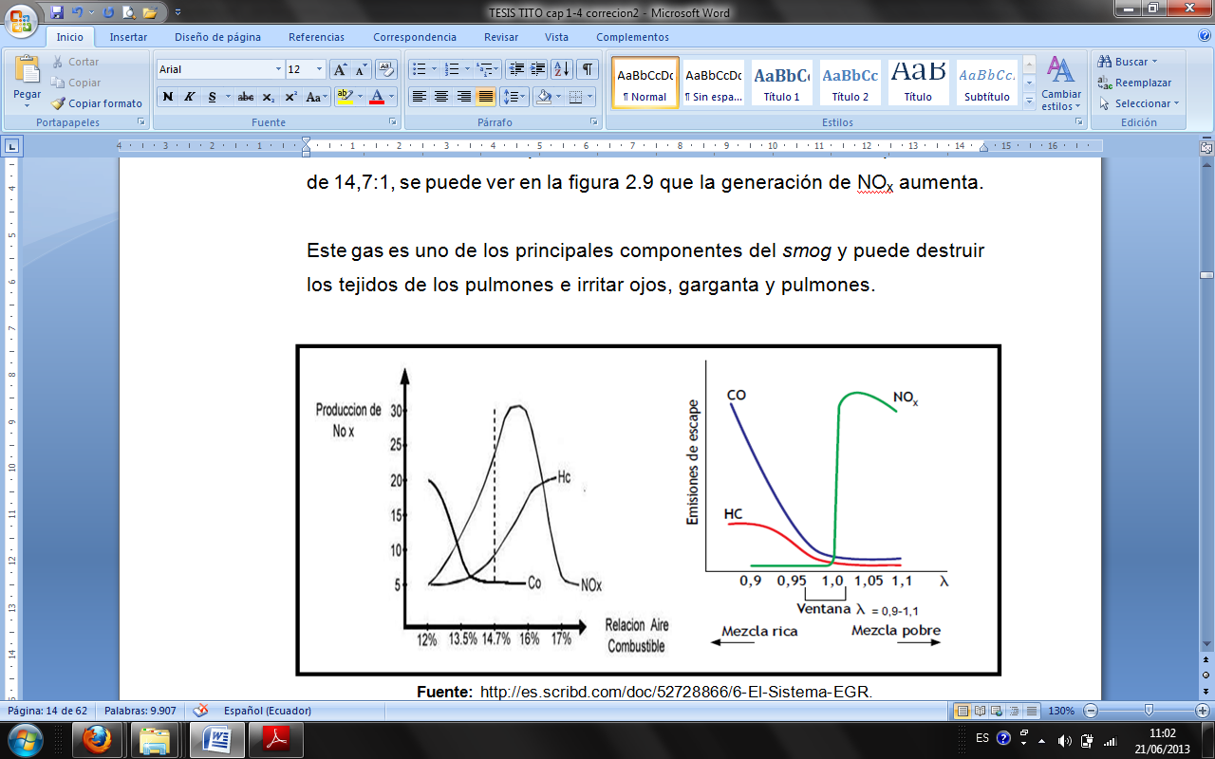
FACTORES PARA LA FORMACIÓN DE LOS ÓXIDOS DE NITRÓGENO.
El límite para que el nitrógeno reaccione con oxígeno y forme los NO_{x} debe ser 1371 °C (2500 °F) en la cámara de combustión.
Cuando la mezcla para la combustión se encuentra en su punto ideal de 14,7:1, se puede ver en la figura que la generación de NO_{x} aumenta.

Slide 21
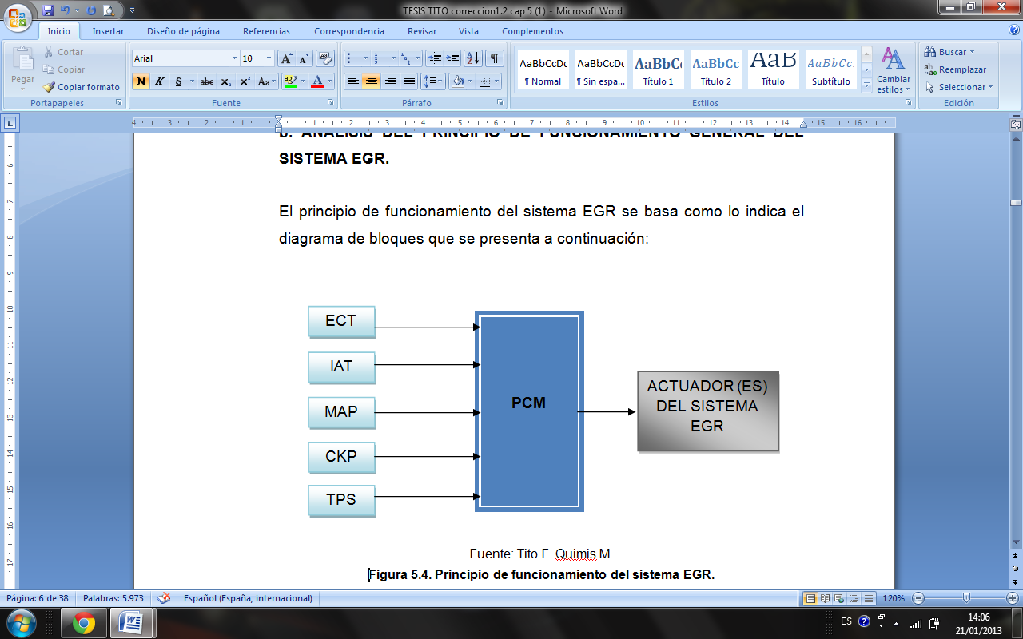
PRINCIPIO DE FUNCIONAMIENTO GENERAL DEL SISTEMA EGR.
Estos datos de entrada serán almacenados en la memoria RAM, continuando con la comprobación de los datos ya existentes en la memoria ROM por el software del PCM, y decidir en qué momento accionar el actuador del sistema EGR, sea del tipo que sea, para recircular los gases de escape al múltiple de admisión, de acuerdo a la carga que tenga el motor.

Slide 22
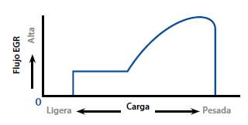
RANGOS DE TRABAJO DEL SISTEMA EGR.
1. Alto Flujo: Durante velocidades crucero y en rangos de aceleración medio, cuando la temperatura de combustión es más elevada.
2. Bajo Flujo: Durante bajas velocidades o ralentí, cuando la temperatura de la combustión es media.
3. Ningún Flujo: Cuando la recirculación podría afectar la eficiencia y operación del motor (pérdida de torque).

Slide 23
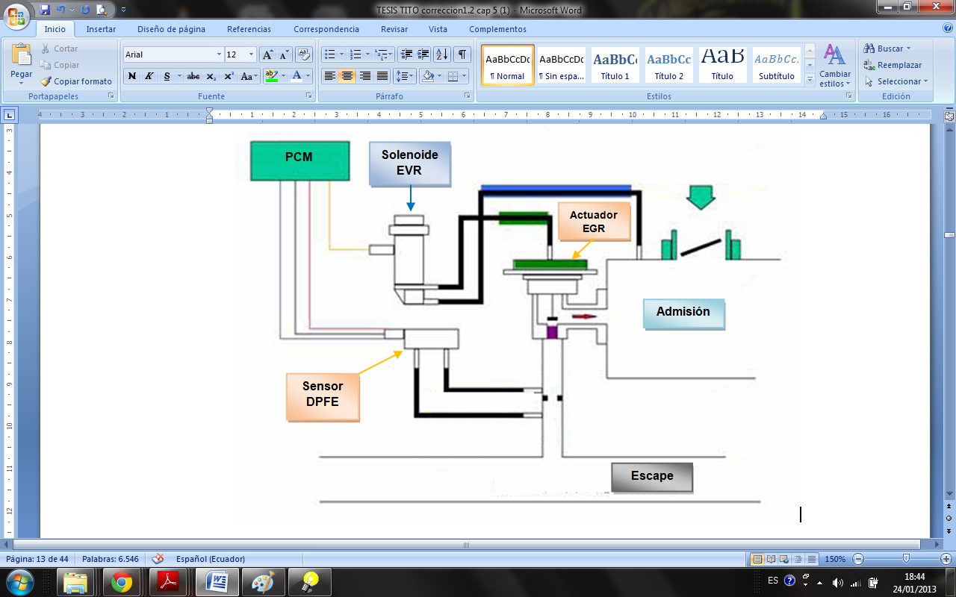
ANÁLISIS DE LA OPERACIÓN DEL SISTEMA EGR CON ACTUADOR NEUMÁTICO, SOLENOIDE EVR Y SENSOR DPFE
Sus principales características son:
Realiza y monitorea la recirculación de los gases de escape.
Ayuda a reducir las emisiones contaminantes de NO_{x.}
El actuador EGR abre cuando existe carga.
En condición de ralentí el actuador se encuentra cerrado en motores Gasolina y abiertos en motores Diesel.

Slide 24
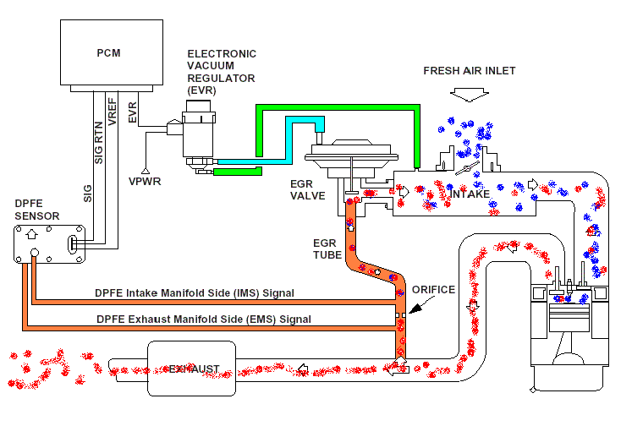
En este sistema el funcionamiento total es a partir del PCM, ya que el motor debe cumplir ciertas condiciones de funcionamiento para que entre a operar el sistema EGR.
En este sistema los gases de escape recircularán a la admisión únicamente cuando el solenoide EVR comunique el vacío del múltiple de admisión hacia el diafragma en la parte superior de la válvula EGR, es en ese instante también que el sensor DPFE censará la diferencia de presión para saber qué cantidad de gases de escape están siendo recirculados.

Slide 25
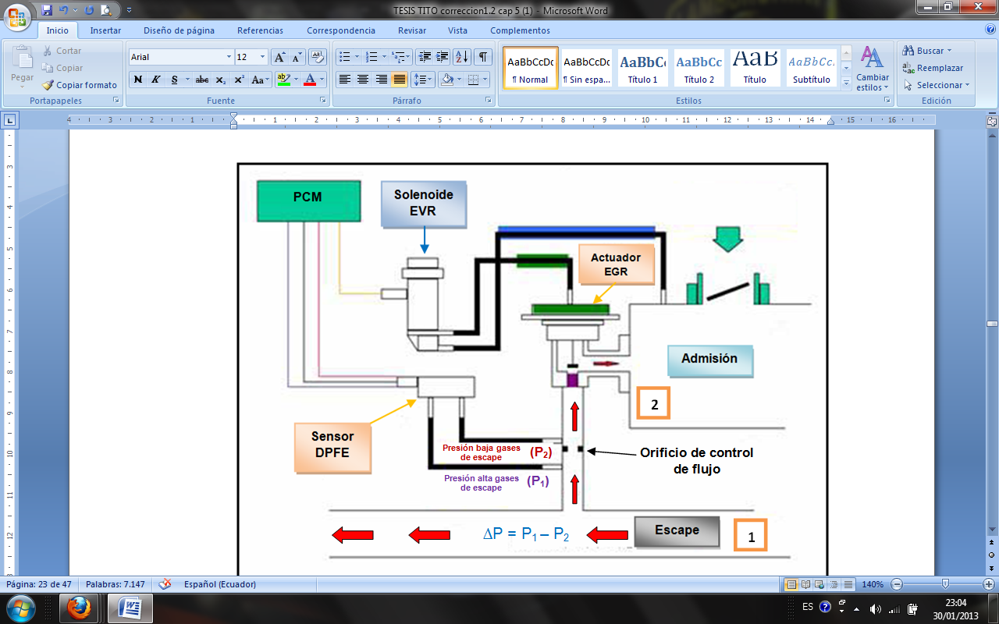
Una vez que la PCM activa el solenoide EVR y se comunica el vacío hacia el actuador EGR, hace retraer el vástago de la misma, teniendo que los gases de escape provenientes de 1 llevan el recorrido a la admisión 2, y pasan a través de un orificio de control de flujo que es el encargado de generar la diferencia de presión que será censada a través del sensor DPFE.

Slide 26
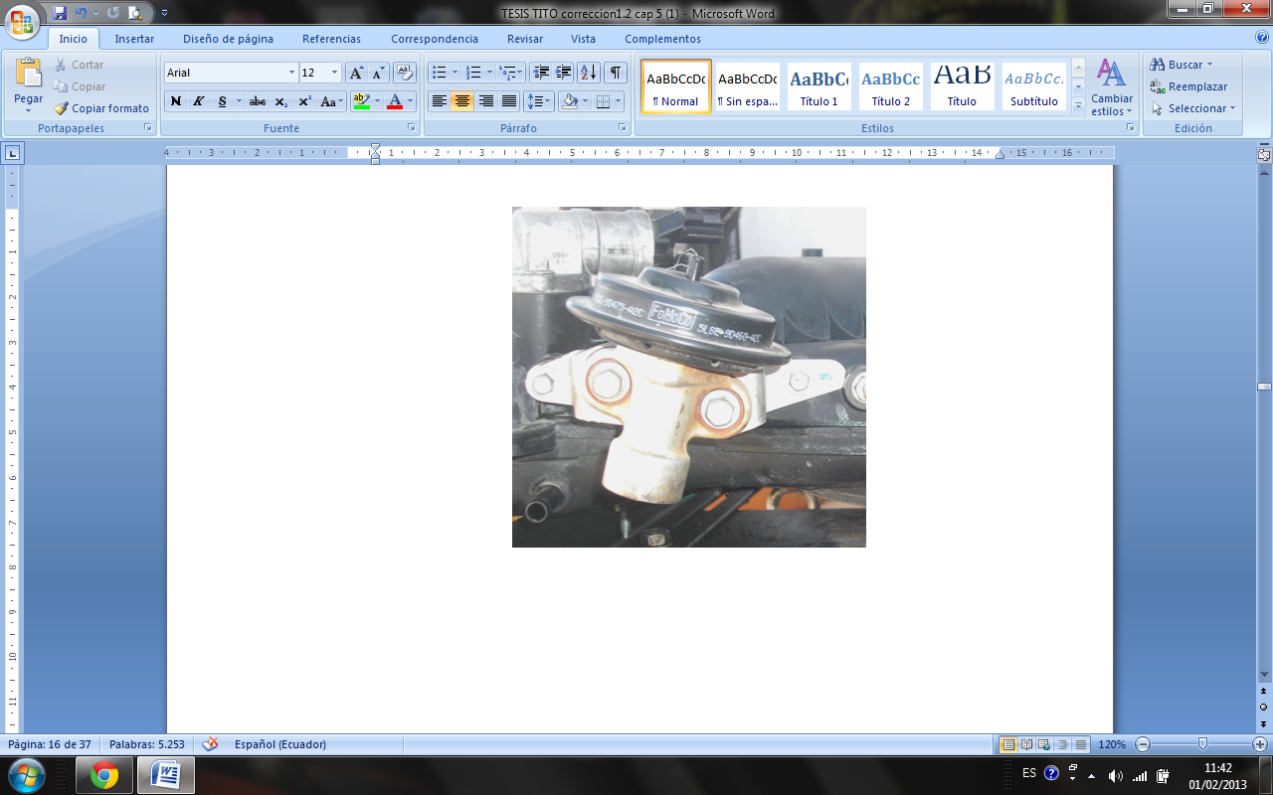
ACTUADOR EGR NEUMÁTICO VÁLVULA EGR.
Las válvulas EGR neumáticas se accionan por depresión o vacío, su varilla esta acoplada a la membrana, que se mueve abriendo la válvula cada vez que la depresión o vacío del motor es aplicado en la parte superior del diafragma el cual vence la tensión del resorte y hace que la válvula abra o cierre.

Slide 27
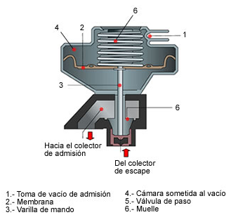
PARTES.

Slide 28
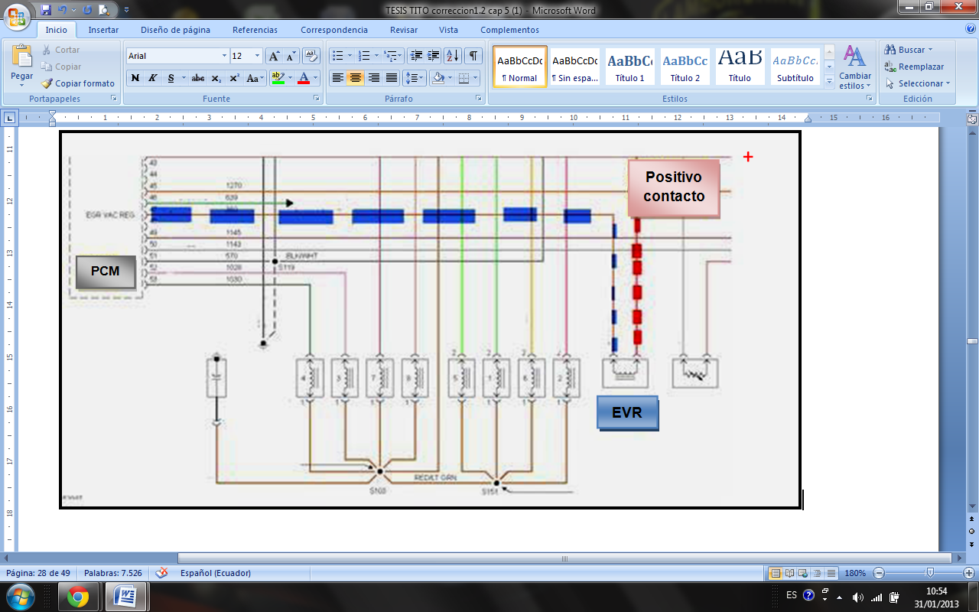
SOLENOIDE EVR.
EVR (válvula reguladora de vacío del actuador EGR), está operada por el PCM, y será activada mediante un ciclo de trabajo de acuerdo a la carga del motor.
El solenoide es normalmente cerrado, su alimentación es a través de 12 V de batería al poner la llave en contacto (KOEO), o pueden también provenir del relé de bomba de combustible, y entra a operar cuando el motor cumple ciertas condiciones de operación, a través de la puesta a tierra por parte del PCM que tiene ya un valor programado, en forma de una señal PWM, que contraerá el vástago para permitir que los gases de escape recirculen, la cuerpo de admisión.

Slide 29
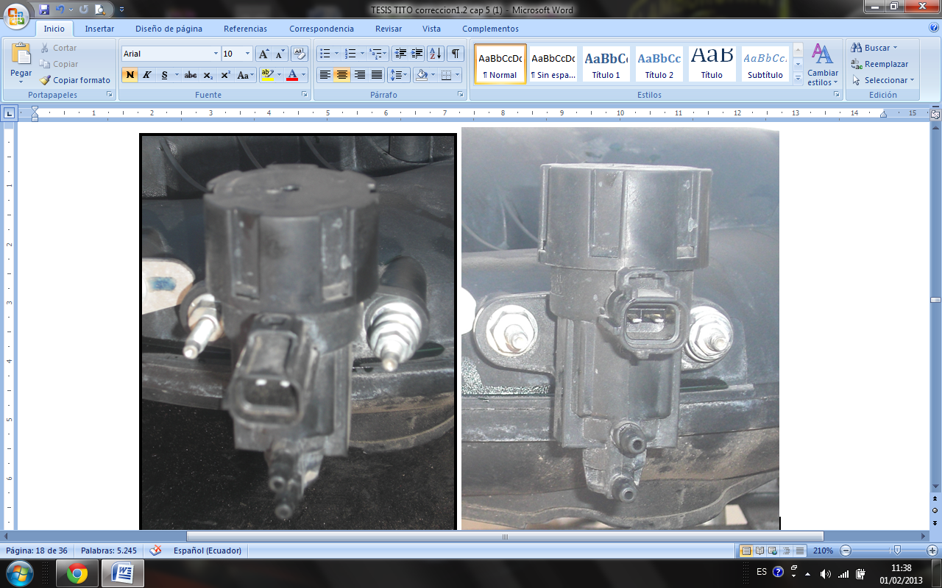
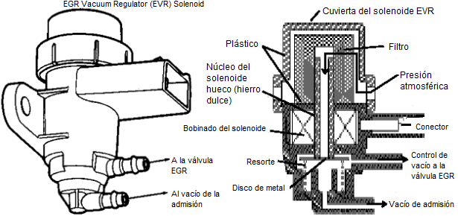
PARTES.

Slide 30
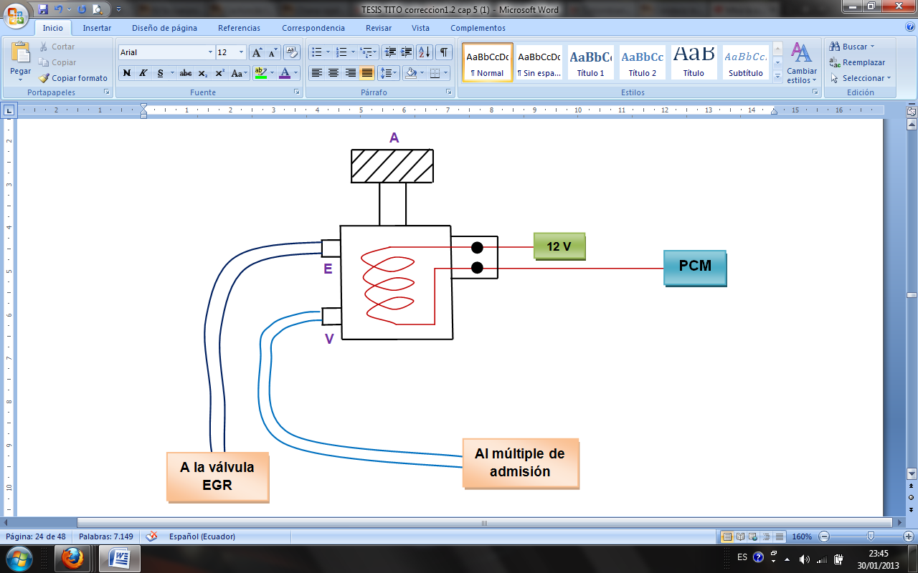
ANÁLISIS DEL SOLENOIDE EVR MIENTRAS LA CORRIENTE ATRAVIESA O NO SU DEVANADO.
Los tres puntos a analizar son lo siguientes:
A = Entrada de aire atmosférico que pasa por el filtro.
E = Conducto de ingreso de vacío hacia la válvula EGR.
V = Conducto de ingreso de vacío desde el múltiple de admisión.

Slide 31
Sin corriente sobre el solenoide EVR:
V = cerrado
A conectado con E (entrada de aire atmosférico)
Para esta condición la presión atmosférica entra directamente hacia la parte superior del diafragma de la válvula EGR haciendo que ésta permanezca cerrada.
b. Con corriente sobre el solenoide EVR:
V conectado con E
A = cerrado
Para esta condición el solenoide EVR se encuentra trabajando con lo que la entrada de la presión atmosférica se encuentra suspendida, pero en cambio ahora se encuentran conectados los conductos V con E, esto hace que el vacío del múltiple actúe el diafragma de la válvula EGR y ésta se abra.

Slide 32
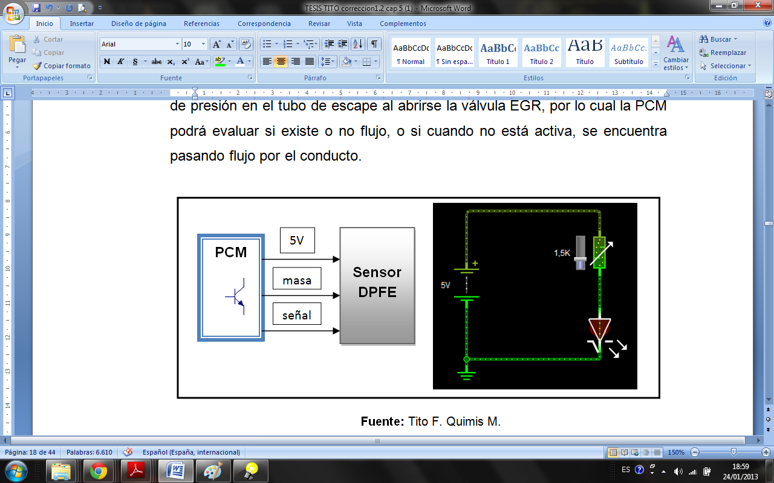
SENSOR DPFE.
DPFE (sensor de presión diferencial de los gases de escape).
Se basa en el principio de funcionamiento del sensor MAP ya que este sensor varía su voltaje de acuerdo a la diferencia de presión. Por lo tanto en su interior al igual que el sensor MAP tendrá un piezoeléctrico que tendrá la función de un potenciómetro o resistencia variable el cual será enviado a la PCM en forma de voltaje que variara en función de la diferencia de presión en el tubo de escape al abrirse la válvula EGR.
Por lo cual la PCM podrá evaluar si existe o no flujo, o si cuando no está activa, se encuentra pasando flujo por el conducto.

Slide 33
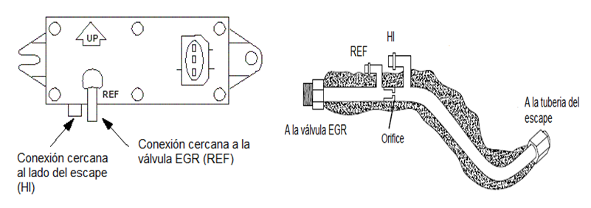
La tubería delgada señalada con la sigla REF, se conectará lo más cercano posible a la válvula EGR.
La tubería gruesa señalada con la sigla HI se instala en la conexión más lejana a la válvula EGR, produciéndose de esta manera la diferencia entre presiones (tubería gruesa) y depresiones (tubería delgada).
Al estar cerrada la válvula EGR ambos conductos están sometidos a una misma presión de escape, entonces el sensor envía un valor de señal de voltaje bajo, pero al producirse la apertura de la válvula, el tubo que está conectado en el puerto REF, perderá la presión produciendo una diferencia entre él y el tubo conectado en el puerto HI, esta diferencia de presión es directamente proporcional a la apertura de la válvula EGR y al voltaje de salida de la señal del sensor DPFE, es decir, a mayor apertura de la EGR mayor diferencia de presión y mayor voltaje de salida.

Slide 34
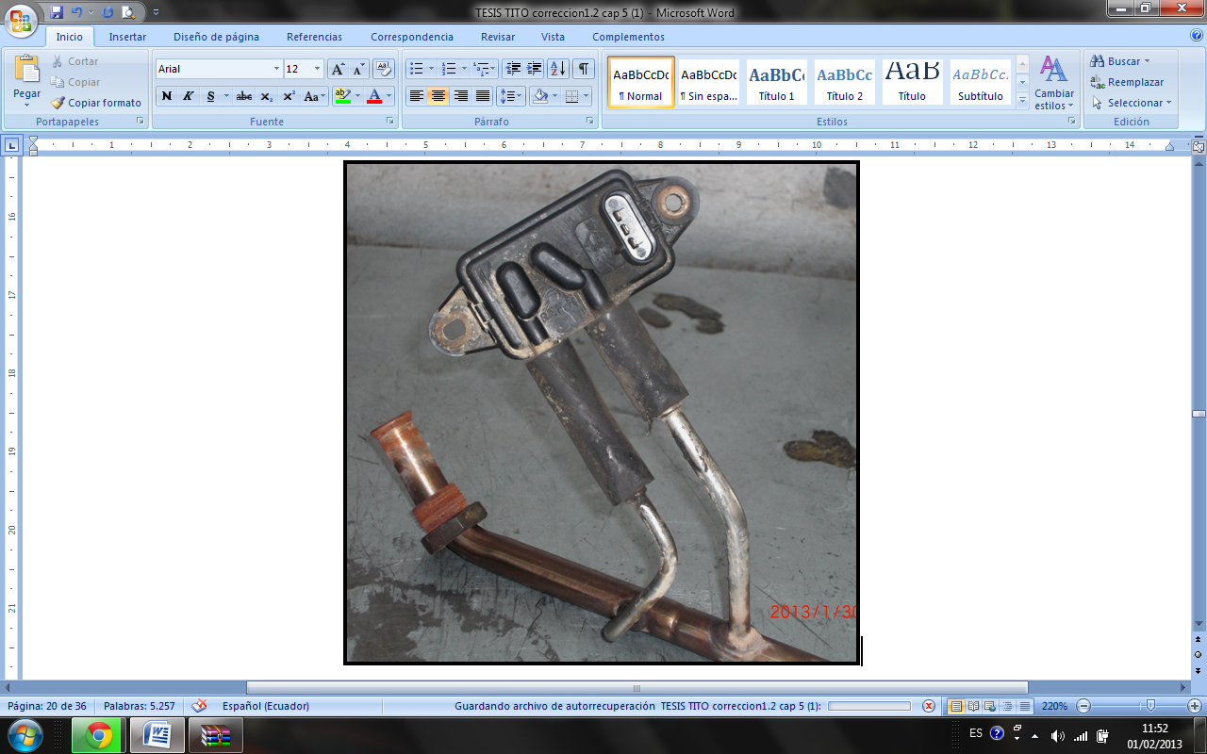
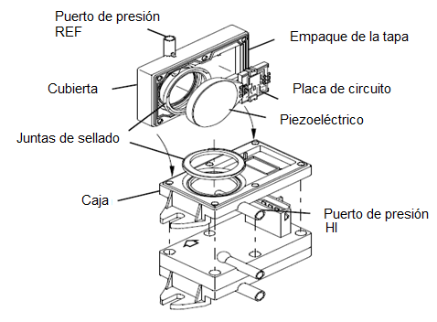
PARTES.

Slide 35
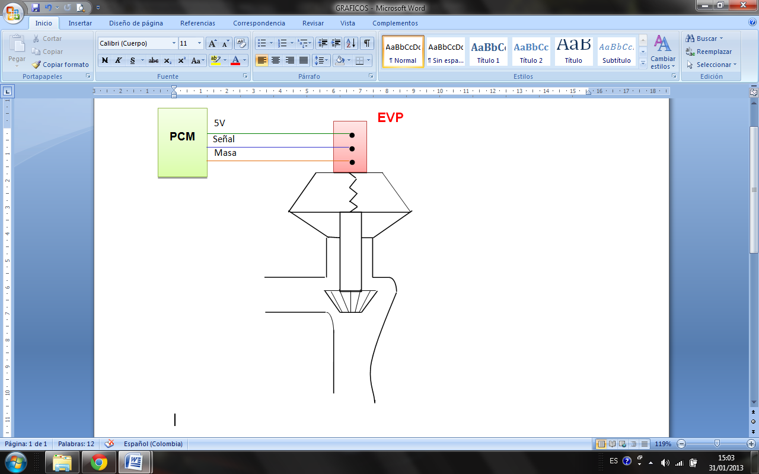
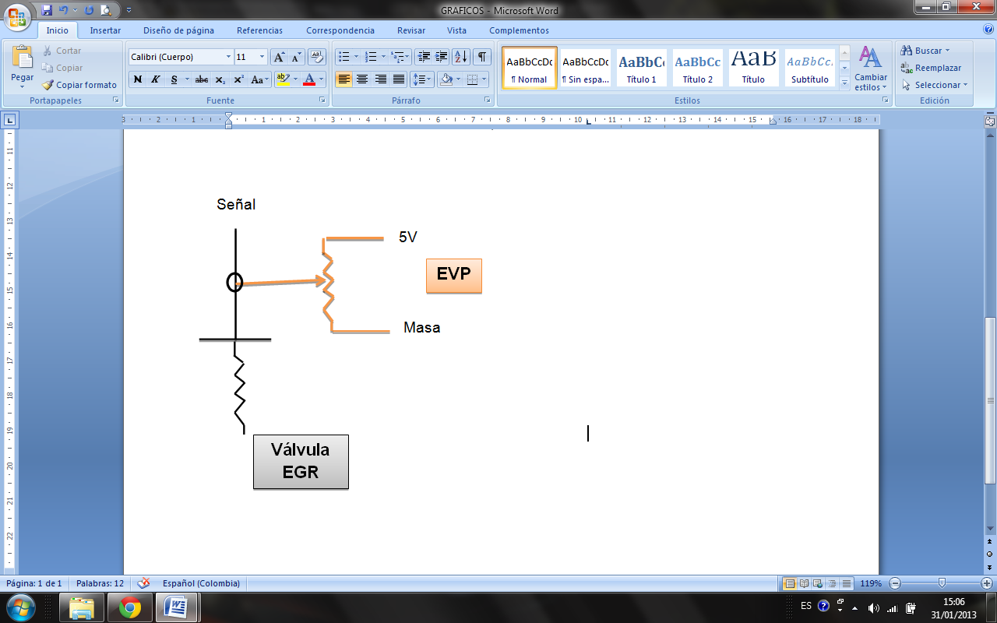
Cabe mencionar que existen modelos de automóviles en donde se añade un complemento más al sistema EGR y este es el sensor EVP (posición del vástago de la válvula EGR). Mismo que viene montado en la parte superior de la válvula EGR y consta de tres cables en su conexión eléctrica.

Slide 36
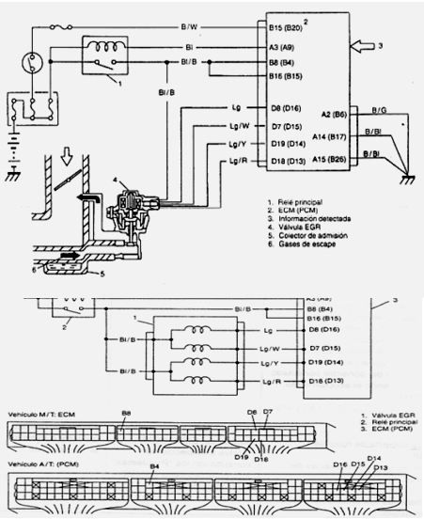
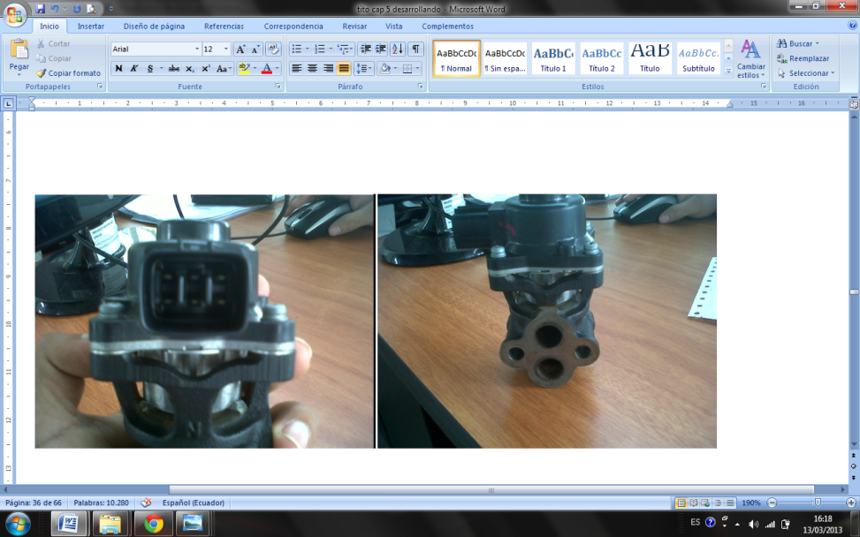
ANÁLISIS DE LA OPERACIÓN DEL SISTEMA EGR CON ACTUADOR EGR ELÉCTRICO DE MOTOR PASO A PASO
Este sistema utiliza una válvula eléctrica que opera bajo la función de un motor paso a paso que consta de 4 bobinas internamente y depende de la conexión interna para tener 5 o 6 terminales lo cual significa que el motor que opera es un motor paso a paso bipolar.

Slide 37
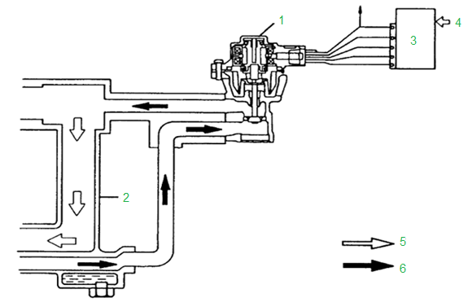
La cantidad de gases que recirculan varía gracias al movimiento del motor PAP que puede ser medidos en grados o pasos, ciertos valores de grados o pasos constan en la memoria de la PCM para controlar el sistema EGR, esto se llevará a cabo siempre que se cumplan los parámetros de operación del motor, en este caso tenemos un motor PAP unipolar de 5 cables.
Los elementos que conforman este sistema: válvula EGR (1), colector de admisión (2), PCM (3), información detectada (4), aire limpio (5), gases de escape (6).

Slide 38
La válvula EGR de motor paso a paso trabaja únicamente cuando el PCM así lo decida y será activada mediante una secuencia de pulsos con ciclo de trabajo (PWM) a la base de cada uno de los cuatro transistores, cierran a masa cada una de las cuatro bobinas que contiene la válvula EGR de motor paso a paso, y los pasos con que trabaje la válvula dependerán de cada condición de carga del motor.
La válvula se compone de cuatro bobinas mismas que se encuentran permanentemente conectadas a 12V de contacto de batería, pasando previamente por el relé principal del motor mientras que el PCM es quien se encarga de cerrar a masa los negativos de cada bobina pero de manera secuencial estos 12V que recorren los cuatro devanado.

Slide 39
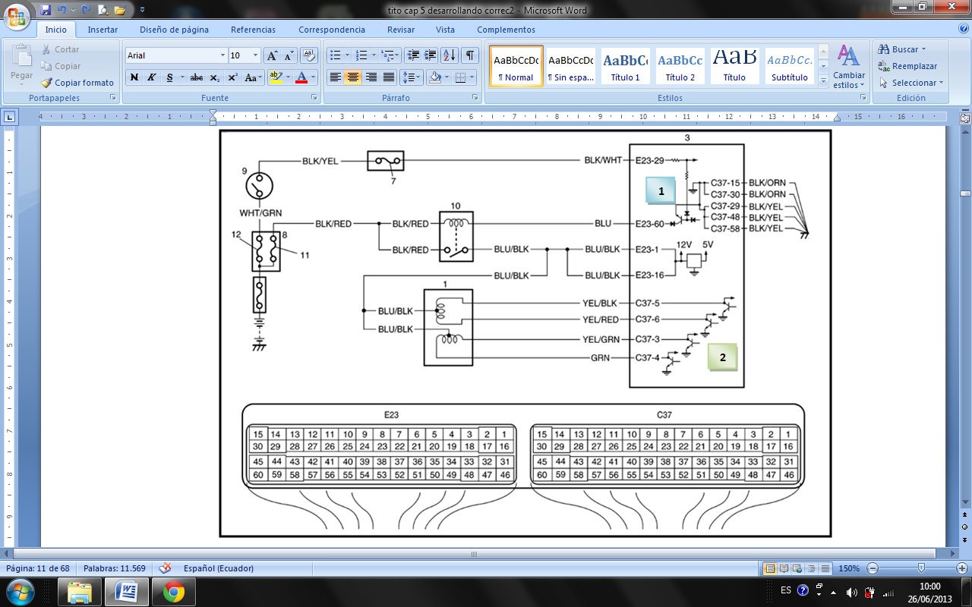
7. Fusible “IG COIL” | 10. Relé principal
8. Caja de fusibles n° 2 | 11. Fusible F1
9. Interruptor de encendido | 12. Fusible “IGN”
Una vez que las bobinas se encuentran excitadas por esta última corriente positiva, esta corriente se detiene en cada uno de los cuatro transistores dentro del PCM indicados con el número 2, una vez que el PCM determine el momento exacto activará con una secuencia de pulsos las bases de cada transistor consiguiéndose así que cada uno aterrice a masa la corriente de batería y así se generen los pasos del motor unipolar.

Slide 40
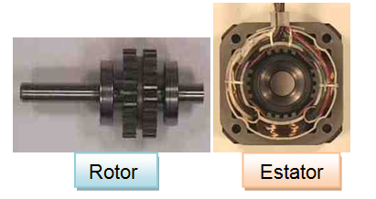
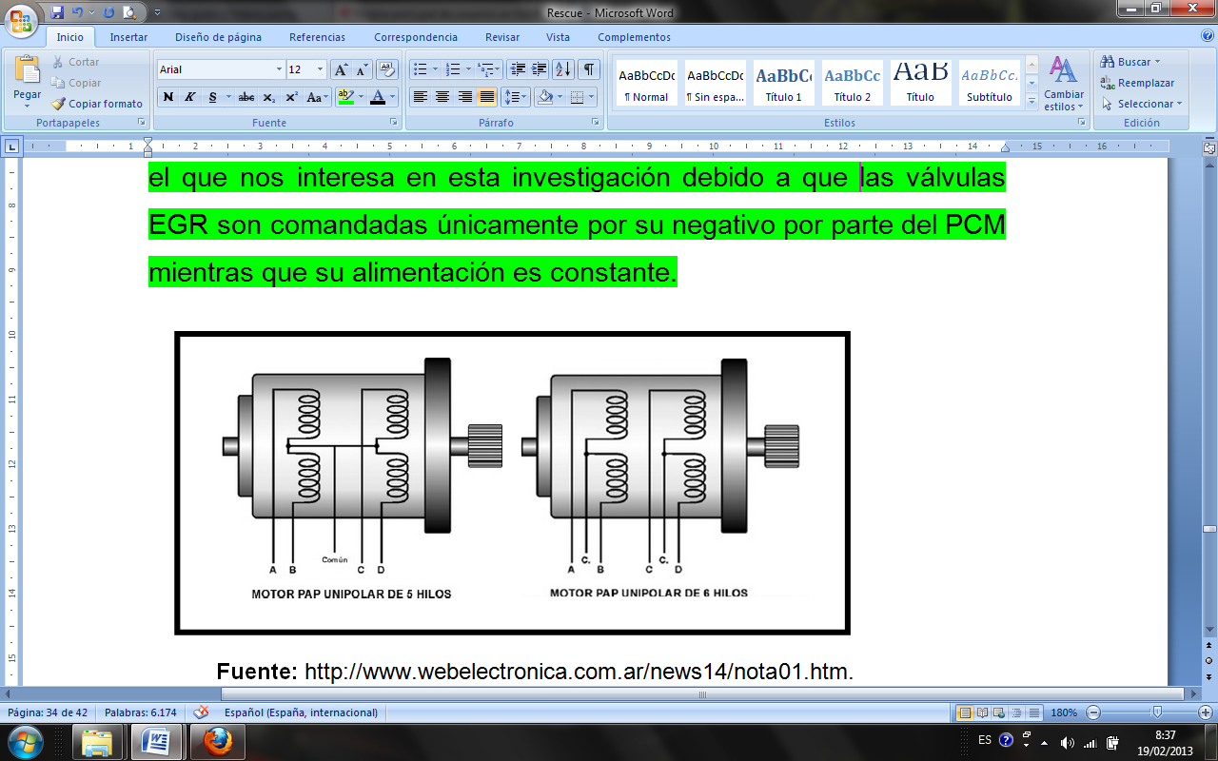
VÁLVULA EGR DE MOTOR PASO A PASO (PAP).
Este motor PAP es un dispositivo electromecánico que convierte una serie de impulsos eléctricos en desplazamientos angulares discretos, lo que significa que es capaz de avanzar una serie de grados (paso) dependiendo de sus entradas o salidas de control.
Básicamente estos motores están constituidos por un rotor sobre el que van aplicados distintos imanes permanentes y por un cierto número de bobinas excitadoras en su estator.

Slide 41
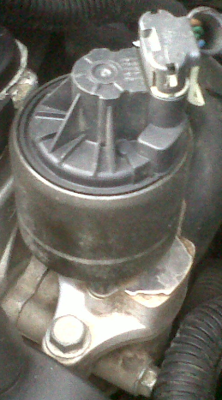
ANÁLISIS DE LA OPERACIÓN DEL SISTEMA EGR DE ACTUADOR EGR CON SOLENOIDE DE CONTROL Y SENSOR DE POSICIÓN LINEAL
Al actuador de este sistema se lo conoce simplemente como válvula EGR lineal, la cual es un simple solenoide activado por masa por el PCM mediante señal PWM, y que además en su mismo cuerpo contiene un sensor de posición parecido en la forma de trabajar a un sensor TPS (es decir un potenciómetro) mismo que le indica al PCM la posición del vástago de la válvula EGR, es decir la cantidad de apertura que tiene la válvula EGR.

Slide 42
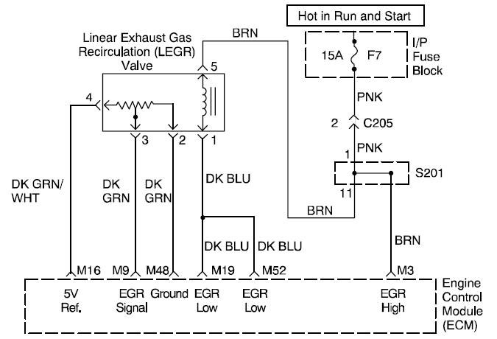
Se puede decir que el PCM es quien controla tanto al solenoide de control como al sensor de posición lineal, el solenoide trabaja con 12 voltios de ignición (terminal 5), el PCM satura estos 12 voltios a masa gracias a una señal del tipo PWM (terminal 1), mientras que el sensor de posición contenido en la misma válvula EGR consta de tres pines de conexión uno de 5 voltios de alimentación (terminal 4), el segundo que es la señal variable del sensor de posición (terminal 3), y finalmente la masa de este sensor (terminal 2), estas tres terminales se conectan directamente al PCM, para conocer la posición del vástago de la válvula EGR, cuando el solenoide esté operando, a través del terminal 3 el cual envía un voltaje al PCM, y así logra saber en qué posición se encuentra el vástago de la válvula EGR.

Slide 43
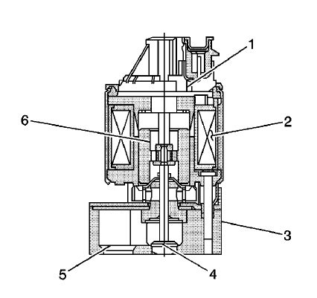
PARTES.
La válvula EGR lineal en su mismo cuerpo consta de 2 partes principales que son: el solenoide de control y el sensor de posición lineal.
1 | Sensor de posición lineal.
2 | Solenoide de control.
3 | Base de la estructura.
4 | Entrada del múltiple de escape.
5 | Hacia el múltiple de admisión.
6 | Cuerpo del vástago.

Slide 44
ANÁLISIS DE OPERACIÓN DEL SISTEMA EVAP
En el tanque de combustible la presión es supuestamente la presión atmosférica, pero en momentos de alto nivel del flujo de combustible y altas temperaturas, se generan cantidades importantes de vapor de combustible que aumentan la presión dentro del tanque, al no disponer de un sistema que permita aliviar en algo esta presión, el tanque podría tener graves problemas de seguridad, es entonces que antiguamente estos vapores escapaban por una válvula de alivio directamente a la atmósfera.
El HC (hidrocarburos) en la atmósfera es un elemento muy nocivo ya que es demasiado termoactivo, esto quiere decir que para que se disuelva una molécula de este compuesto en la atmósfera toma muchos años, y además que estos hidrocarburos ayudan a aumentar el efecto invernadero en el planeta.

Slide 45
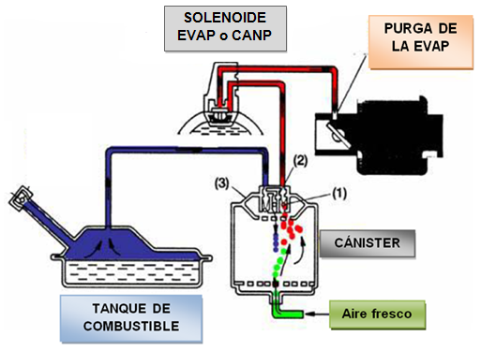
OBJETIVO DEL SISTEMA EVAP.
El sistema de emisiones por evaporación (EVAP) impide que las emisiones de combustible salgan a la atmósfera.
Además evita la sobre presión en el tanque de combustible generada por dichos vapores.

Slide 46
Los vapores estarán en el tanque hasta una presión máxima determinada por la válvula de alivio. Antes de llegar a esa presión el PCM permite mediante el solenoide de purga (válvula CANP o EVAP) llevar estos vapores hasta el múltiple de admisión, este solenoide es controlado por PWM por el PCM y conmuta vacío desde el múltiple de Admisión hasta el Cánister.
El Cánister en su interior contiene carbones activados que logran hacer más fáciles el quemar estos Hidrocarburos provenientes del depósito, que se retienen cuando el vehículo no esta funcionando, para esto el Cánister cuenta con un orificio por el cual entra aire fresco que al interior del mismo se mezcla con los HC provenientes del tanque de combustible.

Slide 47
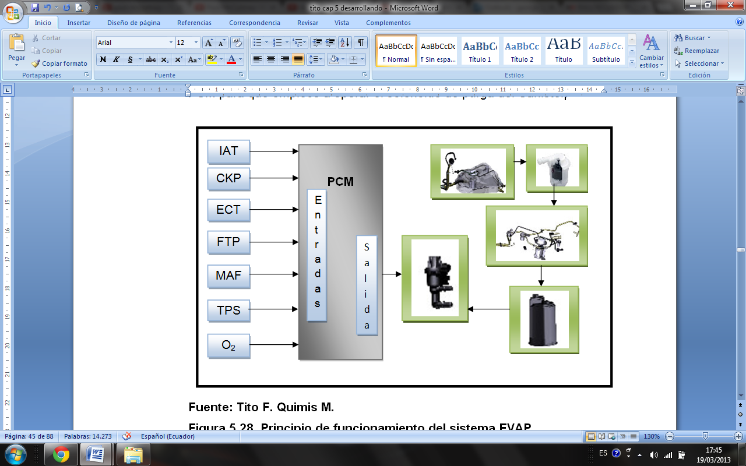
El sistema EVAP, tiene la necesidad de cumplir ciertos parámetros de operación del motor ya que es comandado totalmente por el PCM, para así poder entrar en funcionamiento, ya que este sistema adiciona aire y combustible al proceso normal de la admisión, para ello tendrá que coordinar su funcionamiento con algunos sensores que controlan la carga del motor.

Slide 48
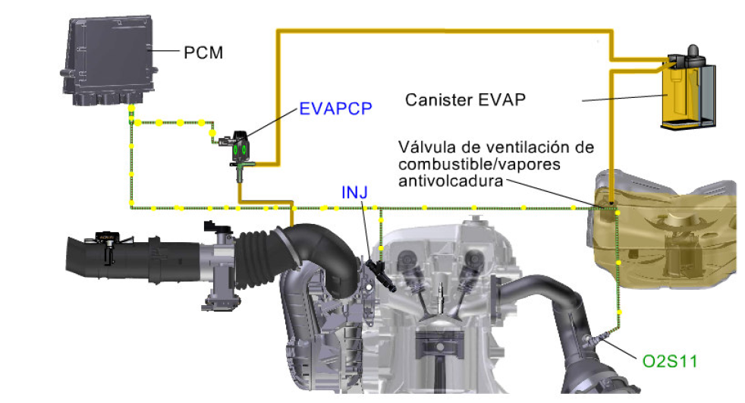
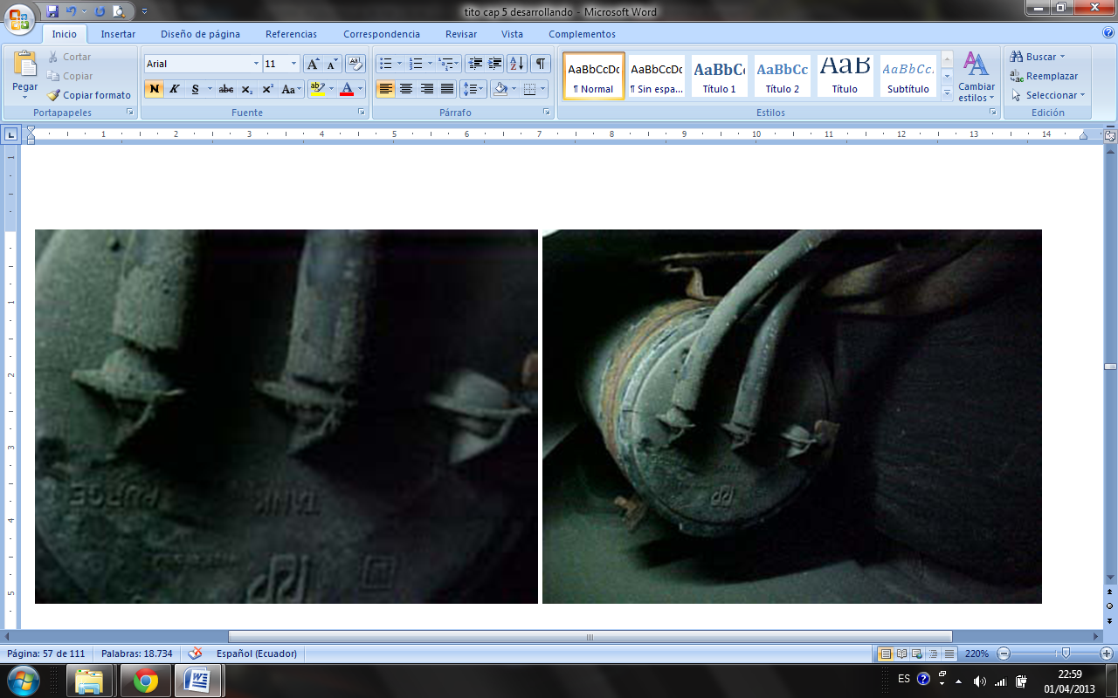
El sensor encargado de monitorear y comunicar a el PCM si hubo algún exceso de generación de vapores en el múltiple de admisión será el sensor de oxígeno (O₂).
En caso de tener un exceso de vapores este comunicará al PCM que hay una mezcla rica (mayor combustible). Por lo tanto enviará una señal al solenoide del Cánister para regular el exceso de vapores.
Dentro de este sistema debe tenerse como especial cuidado las fugas que pueden producirse, especialmente en el Cánister.

Slide 49
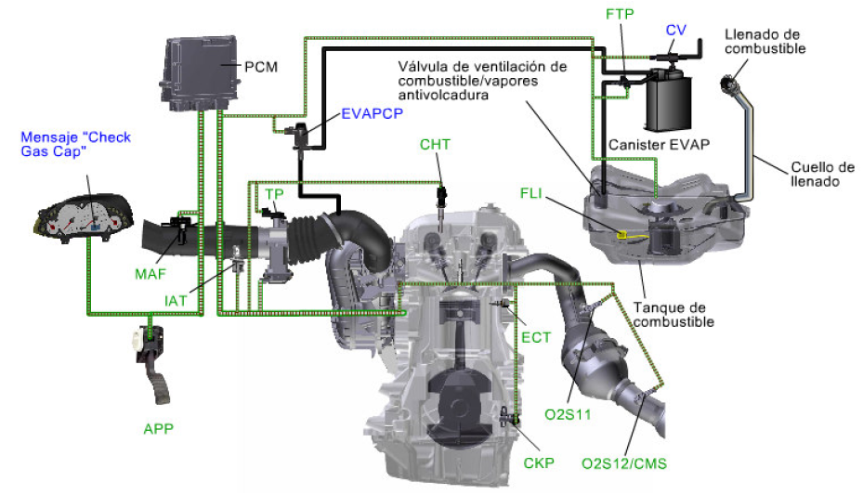
El control del PCM sobre el sistema EVAP bajo el sistema OBD II, ayuda a impedir un mal desempeño del mismo que pueda afectar al rendimiento y eficiencia del motor, así como a reducir las emisiones de hidrocarburos. Por lo tanto al no estar operando en condiciones adecuadas, o fuera de parámetros establecidos de operación, se generara un DTC que estará presente en el tablero de instrumentos

Slide 50
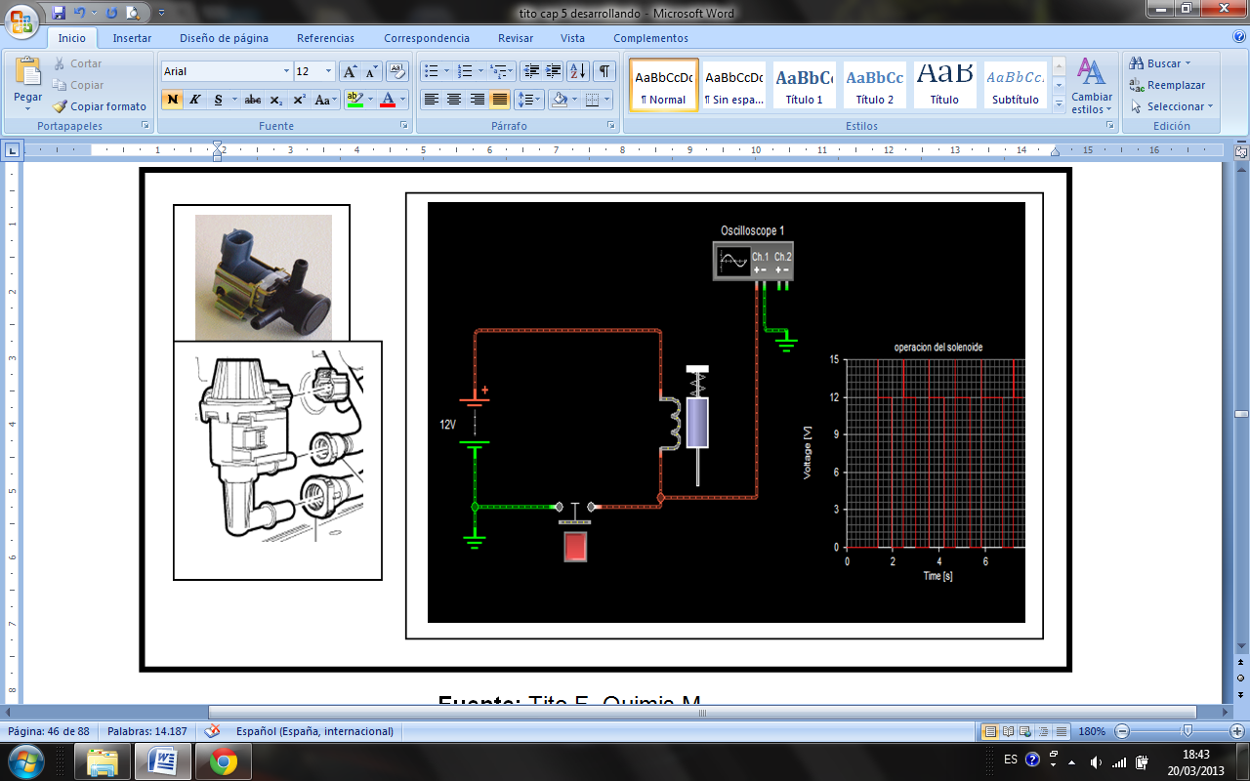
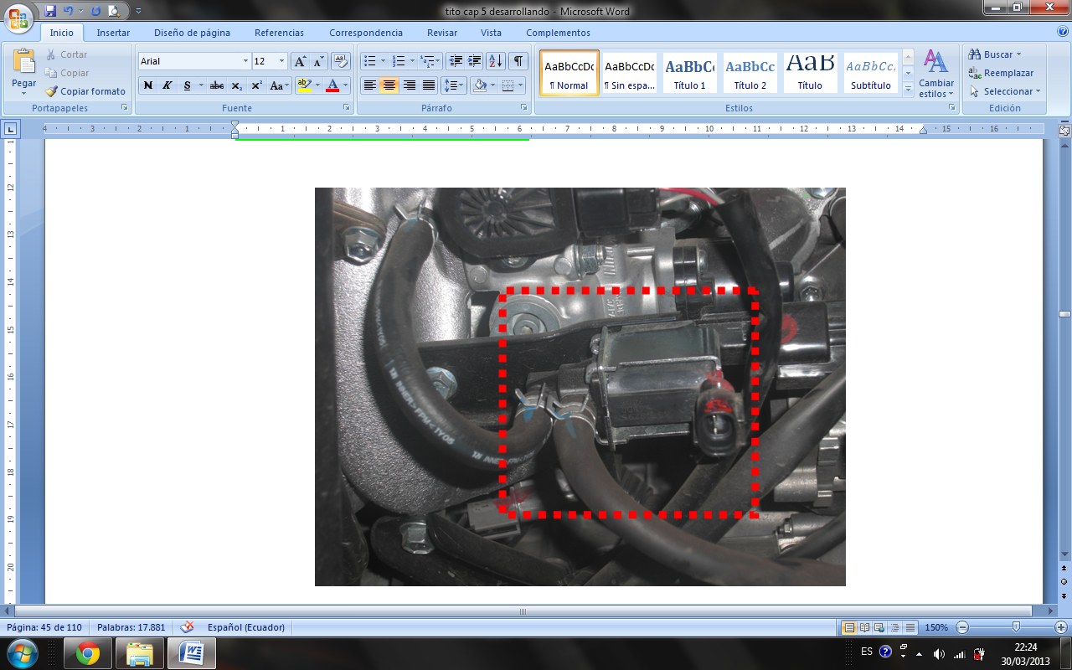
PARTES PRINCIPALES DEL SISTEMA EVAP
SOLENOIDE DE PURGA DEL CÁNISTER (VÁLVULA EVAP o CANP).
Su control lo realiza el PCM al enviar pulsos (PWM) que se controlaran por masa, ya que este solenoide está conectado permanentemente al positivo de contacto es decir a 12 V, su resistencia oscila entre 15 y 17 ohmios.

Slide 51
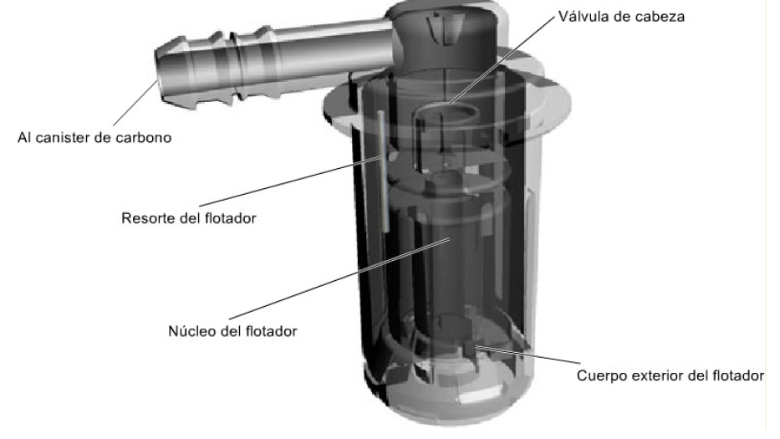
VÁLVULA DE VENTILACIÓN DE VAPOR DE COMBUSTIBLE.
Esta válvula unidireccional de flotador y cabeza, permite que el vapor de combustible fluya hacia el Cánister, pero no el combustible líquido.
Principalmente está ubicada en la parte superior del tanque.
En caso de tener un exceso de combustible en el tanque, el peso del resorte y el flotador hace que se selle el orificio, evitando que el combustible líquido pase al Cánister.

Slide 52
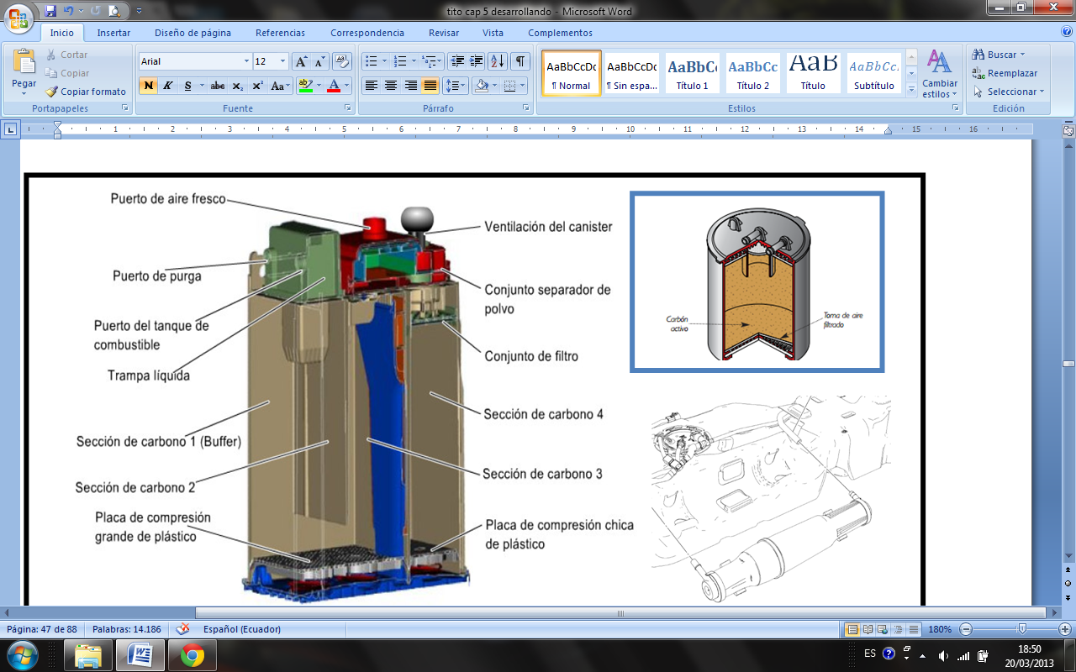
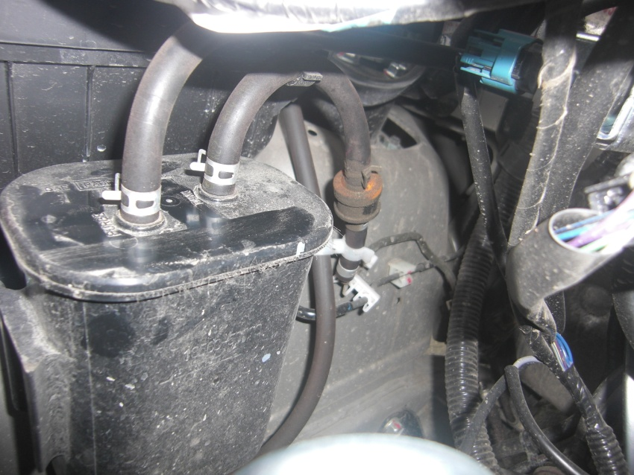
DEPOSITO DE EMISIONES EVAPORATIVAS (CÁNISTER).
El Cánister está relleno de gránulos de carbón vegetal activado que sirven para absorber los vapores de combustible y guardarlos.

Slide 53

Además otra variante del Cánister es que la válvula de ventilación del Cánister (CV) puede venir en la parte superior del Cánister, o separadas conectadas a través de mangueras que están diseñadas con polímeros durables, además suelen tener un filtro de polvo antes de la entrada de aire fresco para evitar que se obstruya el Cánister.
Esta válvula de ventilación o venteo del Cánister (CV) opera como un solenoide normalmente abierto que dejará ingresar aire fresco para que se mezclen con los vapores de hidrocarburos en el Cánister.
Será cerrado solo cuando el sistema realice el monitoreos del sistema EVAP para diagnosticar fugas del mismo (solo en sistemas OBDII).

Slide 54

EJEMPLO DE FUNCIONAMIENTO DE LA VÁLVULA DE VENTILACIÓN DEL CÁNISTER.
La diferencia de esta válvula es que es normalmente abierta y el PCM la controlará por pulsos PWM por positivo.

Slide 55

ANÁLISIS DE CURVAS DE OPERACIÓN DE ACTUADORES Y SENSORES EN SISTEMAS EGR Y EVAP
CURVA CARACTERÍSTICA DE OPERACIÓN DEL SOLENOIDE EVR DEL SISTEMA EGR CON ACTUADOR NEUMÁTICO.
ETAPAS DE OPERACIÓN
1. Tiempo inactivo | 3. Tiempo activo | 5. Período T= 125 ms
2. Inicio de saturación | 4. Pico inductivo | Escalas: 5 V/div – 20 ms/div
f = 1 / T = 1 / (0,12 seg) = 8,33 Hz.

Slide 56

CURVA CARACTERÍSTICA DE OPERACIÓN DEL SENSOR DPFE DEL SISTEMA EGR CON ACTUADOR NEUMÁTICO.
ETAPAS DE OPERACIÓN
1. Sensor en ralentí | 2. Sensor operando a plena carga
Máximo 2,55 voltios | Escala: 1 V/div - 0,5 s/div

Slide 57

CURVA CARACTERÍSTICA DE OPERACIÓN DEL ACTUADOR DEL SISTEMA EGR ELÉCTRICO DE MOTOR PAP.
ETAPAS DE OPERACIÓN
1. Tiempo inactivo | 3. Tiempo activo | 5. Periodo T= 20ms
2. Inicio saturación | 4. Pico inductivo | Escalas: 10 V/div – 10 ms/div
f = 1 / T = 1 / (0,02 seg) = 50 Hz.
Cabe resaltar que esta curva de operación va a ser la misma para los 4 terminales negativos (cada bobina) de esta válvula.

Slide 58

CURVA CARACTERÍSTICA DE OPERACIÓN DEL ACTUADOR DEL SISTEMA EGR LINEAL.
ETAPAS DE OPERACIÓN
1. Tiempo inactivo | 3. Tiempo activo | Escalas:: 10 V/div – 5 ms/div.
2. 14 voltios | 5. Periodo T= 8ms
f = 1 / T = 1 / (0,008 seg) = 125 Hz.

Slide 59


Si nos damos cuenta en este caso al soltarse la masa que coloca el PCM, no se generan picos inductivos, para ello existen dos posibilidades:
La primera que internamente el solenoide puede contener un diodo en paralelo con el devanado y opuesto a la circulación de corriente.
La segunda posibilidad es que el devanado del solenoide esté defectuoso o no cargue la suficiente energía como para producir el pico mencionado.
Este diodo hace que se reduzcan los picos inductivos, producto de que el diodo direcciona la corriente hacia masa impidiendo que ésta (corriente) regrese en forma de pico inductivo.

Slide 60

CURVA CARACTERÍSTICA DE OPERACIÓN DEL SOLENOIDE DE PURGA DEL CÁNISTER DEL SISTEMA EVAP.
ETAPAS DE OPERACIÓN
1. Tiempo desactivado | 2. Tiempo activo | 3. Pico inductivo
4. Periodo T= 100ms | Escala: 10 V/div – 20 ms/div
f = 1 / T = 1 / (0,1 seg) = 10 Hz.

Slide 61
MANUAL SOBRE EL CONTROL Y MONITOREO DE LOS SISTEMAS EGR Y EVAP
Para cada tipo de sistema EGR se debe seguir los pasos y tomar las consideraciones aquí detalladas, lo mismo para el sistema EVAP. En esta investigación se ha utilizado como equipo básico el osciloscopio OTC 3840f.
COMPORTAMIENTO DEL SISTEMA EGR CON ACTUADOR NEUMÁTICO, SOLENOIDE EVR Y SENSOR DPFE.
Estos monitoreos se han realizado en un vehículo Ford Escape, mismo que cuenta con este tipo de sistema EGR, y el procedimiento de control es el siguiente:
PASO 1: Colocar la llave de encendido en posición de contacto.
PASO 2: Localizar el conector del solenoide EVR.

Slide 62


PASO 3: Con un multímetro u osciloscopio en modo de voltímetro gráfico se coloca la punta de medición en cada terminal del conector del solenoide EVR y la pinza en una buena masa.
Este paso nos sirve para determinar lo que representa cada terminal del conector del solenoide EVR.
Al colocar la punta de medición en el primer terminal del conector (desde la derecha en este caso), indica un valor de 12,61 voltios.
Como puede apreciarse solo existe una pequeña caída de tensión de 0,03 voltios (12,61 V - 12,58 V = 0 ,03 V), que es la corriente que consume la bobina del solenoide.

Slide 63



Para este caso el paso 4 y 5 no se lo realizara debido a que el vehículo se encuentra en ralentí y en ese instante no se podrá generar la curva de operación del solenoide EVR.
Mientras que los pasos 6, 7 y 8 son los mismos pasos 1, 2 y 3, solo que para este caso ayuda a determinar lo que representa cada terminal del conector del sensor DPFE, tomando como referencia el primer terminal desde la derecha.
TERMINAL | SOLENOIDE EVR | SENSOR DPFE
1 | 12,61 V | 4,99 V
2 | 12,58 V | 26,7 mV
3 |  | 1,149 V

Slide 64

PASO 9: Encender el motor.
PASO 10: Apague el A/C y todos los otros accesorios. Maneje el vehículo bajo modos normales.
PASO 11: Verifique que la amplitud es correcta.
PASO 12: Verificar que todas las mangueras y líneas de entrada al múltiple, válvula EGR, y EVR estén intactas.
PASO 13: En el osciloscopio seleccionar COMPONENT TEST y luego seleccionar SENSOR EGR (DPFE), seleccionar RUN y se tendrá que tan pronto como el motor alcance las condiciones de operación, el PCM comenzará a actuar sobre la válvula EGR.
La forma de onda debería caer cuando la válvula EGR cierra y el motor desacelera. Las altas demandas de la EGR se dan cuando hay altas aceleraciones.

Slide 65

PASO 14: Con las mismas condiciones indicadas en los pasos 9-13, pero en lugar de seleccionar SENSOR EGR (DPFE), seleccionamos ACTUATOR EGR y presionamos RUN. Tan pronto como el motor alcance las condiciones de operación requeridas por el sistema EGR, el PCM debería comenzar las pulsaciones del solenoide del EGR con una señal de ancho de pulso (PWM) para abrir el solenoide EVR.

Slide 66
COMPORTAMIENTO DEL SISTEMA EGR CON ACTUADOR EGR ELÉCTRICO DE MOTOR PASO A PASO.
Estos monitoreos se los llevaron a cabo en un vehículo Chevrolet Grand Vitara, el cual cuenta con este sistema EGR, el proceso de control a seguir es el siguiente:
PASO 1: Colocar la llave de encendido en posición de contacto (KOEO).
PASO 2: Localizar el conector de la EGR eléctrica.
PASO 3: Con un multímetro u osciloscopio en modo de voltímetro gráfico se coloca la punta de medición en cada terminal del conector de la EGR eléctrica de motor paso a paso y la pinza en una buena masa.
Este paso nos sirve para determinar que es cada terminal del conector de la válvula EGR.

Slide 67







Slide 68
TERMINAL | VALORES DE LA VÁLVULA EGR DE MOTOR PAP
1 | 0,19 V
2 | 12,02 V
3 | 12,02 V
4 | 12,22 V
5 | 12,22 V
6 | 0,187 V
Como puede verse no se sabe con exactitud a que corresponde cada terminal del conector, los 12 voltios que se miden en los terminales son la alimentación que únicamente recorren los devanados de las bobinas del motor paso a paso.
PASO 4: Encender el motor.
PASO 5: Con el motor encendido pero ahora utilizando el modo de osciloscopio colocamos la punta de medición en el terminal 3 de la válvula EGR y la pinza en una buena masa.

Slide 69


En condiciones de ralentí el sistema EGR no entra a funcionar aún, lo cual hace que en las bobinas que conforman la válvula EGR se mantengan ahora los 14 voltios del sistema de carga en sus negativos, como se observa en la pantalla del osciloscopio a través del canal A.
PASO 6: Cuando el motor ha alcanzado su temperatura ideal de funcionamiento y cumplido con ciertos parámetros de operación, se realiza aceleraciones bruscas de 2000 a 2500 rpm las cuales hacen operar a la válvula EGR de motor paso a paso.

Slide 70



COMPORTAMIENTO DEL SISTEMA EGR LINEAL.
Estos monitoreos se los llevaron a cabo en un vehículo Chevrolet Aveo, el cual cuenta con este sistema EGR, el proceso de control a seguir para los pasos 1,2 y 3 serán los mismos que se describieron para el sistema anterior, mismos que nos ayudaran a determinar lo que representa cada terminal del conector de la válvula EGR lineal.
Para tomar las medidas de voltaje en cada terminal, se lo realizará en este caso partiendo desde la derecha.

Slide 71


TERMINAL DEL CONECTOR | VALORES DE LA VÁLVULA EGR LINEAL
1 | 12,24 V
2 | 0,039 V
3 | 0,671 V
4 | 5,06 V
5 | 12,23 V
Por último en el quinto terminal el osciloscopio nos da un valor de 12,23 voltios lo cual me indica que este terminal es también de bobina, comparando con el valor del primer terminal se tiene una caída de tensión de 0,01 voltios (12,24 - 12,23 = 0,01), debido a que es la corriente que consume el solenoide.
PASO 4: Encender el motor.
PASO 5: Con el motor encendido pero ahora utilizando osciloscopio se ubica la punta de medición en el terminal 5 y la pinza en una buena masa.

Slide 72


PASO 6: Con el motor igualmente encendido se ubica una punta de medición en el terminal 5 que es el negativo del solenoide; la otra punta se coloca en el terminal 3 que es la señal del sensor lineal; y la pinza en una buena masa.
En el canal A se tiene que la válvula se abre y se genera la señal característica del solenoide.
En el canal B el solenoide se satura a masa, el sensor lineal genera un aumento de voltaje a casi 3,5 voltios, esto debido a que el vástago de la válvula en ese preciso instante se levanta, luego de eso se mantiene en 3 voltios.

Slide 73


COMPORTAMIENTO DEL SISTEMA EVAP.
Estos monitoreos se los ejecutaron en un vehículo Chevrolet Grand Vitara, el mismo que cuenta con un sistema EVAP básico (sin válvula CV), teniendo en cuenta que en los pasos 1, 2 y 3 serán los mismos pasos descritos anteriormente en los otros sistemas con la diferencia que se determinara los terminales al solenoide de purga del Cánister.

Slide 74


PASO 4: Encender el motor.
PASO 5: Con el motor encendido pero ahora utilizando osciloscopio se ubica la punta de medición en el terminal 2 y la pinza en una buena masa.
En condiciones de ralentí la válvula de purga del Cánister no opera, manteniéndose entonces cerrada, lo que hace que se genere en el osciloscopio una línea constante en 14 voltios (voltaje del sistema de carga), como se observa en la pantalla a través del canal B.
PASO 6: Cuando el motor haya alcanzado su temperatura ideal de funcionamiento y cumplido con ciertos parámetros de operación, se llevará al vehículo a mantener aceleraciones de 2000 a 2500 rpm las cuales harán operar al solenoide de purga de Cánister.

Slide 75
MANUAL SOBRE EL DIAGNÓSTICO ELECTRÓNICO DE LOS SISTEMAS EGR Y EVAP
Los procedimientos a realizarse deben hacerse siguiendo los procedimientos de diagnóstico que aquí se detallan.
Cabe recalcar que en ciertos casos el scanner es de gran utilidad ya que determina con precisión el componente o parámetro que origina la falla en los sistemas anticontaminantes.
Ya que en ciertas marcas de vehículos no se tiene acceso a los códigos precisos solamente utilizando el scanner original para dicha marca.
DIAGNÓSTICO CON SCANNER.
Tanto para los sistemas EGR como para el sistema EVAP, el diagnóstico con scanner es el comprobar si es que el PCM y el sistema OBD II encuentran alguna anomalía en el funcionamiento de dichos sistemas, cargándose así DTCs establecidos para los sistemas anticontaminantes como P04XX.

Slide 76
Realizar este procedimiento con el motor apagado y la llave de encendido en posición de contacto (KOEO) o con el motor en marcha (KOER):
PASO 1: Conectar el scanner en el conector (DLC) del vehículo.
PASO 2: En el scanner seleccionar búsqueda automática del vehículo o ingresamos sus datos y luego entramos a la gestión del motor.
PASO 3: Seleccionar códigos de diagnóstico y observamos si se ha cargado algún código de características P04XX.
Otra forma de comprobar el correcto funcionamiento de los sistemas anticontaminantes es visualizando el flujo de datos específicamente a lo que ajustes de combustible (SFT y LFT) se refiere:
PASO 1: Conectar el scanner en el conector (DLC) del vehículo.
PASO 2: En el scanner seleccionar búsqueda automática del vehículo o ingresamos sus datos y luego entramos a la gestión del motor.
PASO 3: Seleccionar flujo de datos y observamos cómo se están comportando los ajustes de combustible.

Slide 77
Los valores de SFT y LFT sumados (tomando en cuenta el signo) deben encontrarse en un rango máximo de ± 25%, en caso que se esté próximo a los límites indica que existe algún inconveniente que puede estar directamente relacionado con los sistemas anticontaminantes, pero que la computadora no la detecta aún como para generar un DTC.

Slide 78

DIAGNÓSTICO CON MULTÍMETRO Y OSCILOSCOPIO.
Este apartado es muy importante cuando no se tiene acceso a los códigos de diagnóstico con el scanner, entonces para saber en dónde radica la falla, lo primero que se debe hacer y es de vital importancia es el contar con el diagrama eléctrico del vehículo.
COMPROBACIONES AL SISTEMA EGR CON ACTUADOR NEUMÁTICO, SOLENOIDE EVR Y SENSOR DPFE.
PASO 1: Verificar la alimentación del PCM.
La máxima caída de tensión máxima permisible con respecto al voltaje de batería debe ser ≤ 0,5 V.

Slide 79


Al momento de verificar la alimentación de la PCM, actuador del sistema EGR o actuador del sistema EVAP, debemos apreciar que la caída de tensión debe encontrarse dentro del límite establecido, generalmente ≤ 0,5 V, con respecto al voltaje de batería, caso contrario se tiene dos condiciones la primera cuando la tensión es demasiado bajo y la segunda cuando la tensión es excesiva.

Slide 80
PASO 2: Verificar la señal de los sensores asociados a este sistema.
PASO 3: Verificar las señales de activación hacia el actuador por parte del PCM, en este caso sería la señal de comando al solenoide EVR.
También se debe verificar la señal del sensor DPFE para ver como se está comportando.
PASO 4: Verificar la alimentación del solenoide EVR.
La caída de tensión debe encontrarse dentro del límite establecido, generalmente ≤ 0,5 V, con respecto al voltaje de batería.

Slide 81

PASO 5: Verificar la resistencia del solenoide EVR.
Para obtener la resistencia se debe quitar el conector, después colocamos el tester para medir ohmios y colocamos las puntas en ambos terminales del solenoide.
Este valor se encuentra generalmente entre 20 y 45 Ω.
Si se presentan incoherencias en el valor medido se debe remplazar el solenoide EVR.
PASO 6: Verificar la curva característica del solenoide EVR.

Slide 82
COMPROBACIONES AL SISTEMA EGR CON ACTUADOR EGR ELÉCTRICO DE MOTOR PASO A PASO.
Para la comprobación de este sistema los pasos 1 y 2 hacen referencia a los mismos pasos tratados en el sistema anterior.
PASO 3: Verificar las señales de activación hacia el actuador por parte del PCM, en este caso sería la señal de comando directamente hacia la válvula EGR de motor paso a paso, es decir el comando de sus cuatro bobinas.
PASO 4: Verificar la alimentación de la válvula EGR de motor paso a paso.
Esta lectura de 12 V debe darse en dos pines (de los 6) del conector de la válvula EGR.

Slide 83





PASO 5: Verificar las resistencias de las 4 bobinas de la válvula EGR.

Slide 84
TERMINAL DE LAS BOBINAS | VALOR DE LA VÁLVULA EGR DE MOTOR PAP
B-A | 23,1 Ω
B-C | 23,4 Ω
E-D | 23 Ω
E-F | 22,9 Ω
Terminales | Resistencia normal
B-A B-C E-F E-D | 15-40 Ω
El valor debe encontrarse de acuerdo a lo especificado por los fabricantes pero si no se cuenta con un manual lo más práctico es comparar este valor con los mostrados en catálogos de fabricantes.
Si se presentan incoherencias en el valor medido se debe remplazar la válvula EGR de motor paso a paso.
PASO 6: Verificar la curva característica de la válvula EGR.

Slide 85
COMPROBACIONES AL SISTEMA EGR CON ACTUADOR EGR ELÉCTRICO LINEAL.
Para la comprobación de este sistema los pasos 1, 2 y 3 son los mismos que se detallaron en los sistemas anteriores, con la diferencia que en el paso 3 la señal de comando es directamente hacia la válvula EGR lineal, es decir el comando por negativo de su bobina interna.
PASO 4: Verificar la alimentación de la válvula EGR lineal.

Slide 86

PASO 5: Verificar las resistencias de la bobina de la válvula EGR lineal.
El valor debe encontrarse de acuerdo a lo especificado por los fabricantes pero si no se cuenta con un manual lo más práctico es comparar este valor con los mostrados en catálogos de fabricantes. Este valor se encuentra generalmente entre 3 y 15 Ω.
Si se presentan incoherencias en el valor medido se debe remplazar la válvula EGR de motor paso a paso.
PASO 6: Verificar la curva característica de la válvula EGR.

Slide 87

COMPROBACIONES AL SISTEMA EVAP.
Para seguir con las comprobaciones de este sistema se seguirán los mismos pasos 1, 2 y 3 ya expuestos en los sistemas anteriores, con la diferencia que en el paso 3 se verificara la señal de activación hacia el actuador (válvula de purga del Cánister) por parte del PCM.
PASO 4: Verificar la alimentación de la válvula de purga del Cánister.

Slide 88

PASO 5: Verificar las resistencias de las válvula.
Para obtener la resistencia se debe quitar el conector, después colocamos el tester para medir ohmios y colocamos las puntas en ambos terminales de las válvulas.
Este valor se encuentra generalmente entre 20 – 40 Ω. Si se presentan incoherencias en el valor medido se debe remplazar las válvulas del sistema EVAP.
PASO 6: Verificar la curva característica de la válvulas del sistema EVAP.

Slide 89


Cabe mencionar que cuando se mide la resistencia de las bobinas de cualquier solenoide del sistema EGR o EVAP, se debe percatar que el valor de la resistencia este dentro del rango especificado por el fabricante, caso contrario se tendrá las siguientes condiciones y causas posibles que estén afectando a dicho solenoide.

Slide 90

DESARROLLO DE PRUEBAS EXPERIMENTALES EN LOS SISTEMAS EGR EVAP
Las pruebas experimentales fueron llevadas a cabo en el laboratorio de motores de la ESPE-L, se las realizó a los sistemas EGR y EVAP, enfocándose en comprobar si el rendimiento del motor es afectado o no al estar estos sistemas en malas condiciones de operación, y a su vez conocer si se incrementan las emisiones contaminantes.
En el dinamómetro se realizaron tres pruebas: primera, el motor del vehículo en condiciones normales, es decir sin desconectar ningún sistema; segunda, desconectando el sistema EGR; y tercera, desconectando el solenoide de purga del sistema EVAP.
EJECUCIÓN DE PRUEBAS.

Slide 91

PRUEBA OPERANDO LOS SISTEMA EGR, EVAP.
Compuesto | Cantidad
Monóxido de carbono (CO) | 0,153 %Vol.
Hidrocarburos (HC) | 125 ppm Vol.
Óxidos de nitrógeno (NOx) | 0,145 g/Km.
Potencia máxima | 115,5 KW (154,8 HP) a 2413 rpm
Torque máximo | 501 Nm a 2176 rpm

Slide 92

PRUEBA DESHABILITADA LA VÁLVULA EGR ELÉCTRICA.
Compuesto | Cantidad
Monóxido de carbono (CO) | 0,153 %Vol.
Hidrocarburos (HC) | 90 ppm Vol.
Óxidos de nitrógeno (NOx) | 0,290 g/Km.
Potencia máxima | 57,4 KW (76,9 HP) a 2148 rpm
Torque máximo | 266,8 Nm a 1994 rpm

Slide 93

PRUEBA DESHABILITADO EL SOLENOIDE DE PURGA DEL SISTEMA EVAP.
Compuesto | Cantidad
Monóxido de carbono CO: | 0,153 %Vol.
Hidrocarburos HC: | 62 ppm Vol.
Óxidos de nitrógeno NOx: | 0,145 g/Km.
Potencia máxima | 74,9Kw (100,4Hp) a 1152 rpm
Torque máximo | 463,3Nm a 1549rpm

Slide 94
ANÁLISIS DE RESULTADOS EN LA PRUEBA CON EL DINAMÓMETRO.
En la prueba 2, la potencia tiene una diferencia de 58,1 KW (77,9 HP) de pérdida (50,3%), y en torque se tiene una diferencia de 234,2 Nm de pérdida (46,74%).
Esto se debe a que como ya no existe recirculación de gases de escape, el sensor MAP ya no detecta la cantidad de presión de aire adicional en el múltiple de admisión, por ende el sensor MAP detectará una cantidad de aire baja que está ingresando al motor, esto hace que el PCM envíe una señal de voltaje a los inyectores, reduciendo el pulso de inyección a los mismos, estableciéndose una mezcla aire/combustible pobre (menor pulso de inyección).
Dinamómetro | Prueba1 | Prueba 2 | Prueba 3
Potencia (Kw) | 115,5 | 57,4 | 74,9
Torque (Nm) | 501 | 266,8 | 463,3

Slide 95
Otro sensor que monitorea el sistema EGR es el sensor de oxígeno ya que es el encargado de determinar si la mezcla que entra en los cilindros se encuentra rica o pobre de acuerdo con el contenido de oxígeno en los gases de escape, entonces al no existir recirculación de gases de escape, inicialmente el sensor de oxígeno detecta en el escape mezcla rica (mayor cantidad de combustible), eso hace que el sensor de oxígeno envíe una señal al PCM y comanda a los inyectores para que reduzcan el pulso de inyección.
Esto nos indica que cuando el sistema EGR no se encuentra trabajando o tiene alguna falla, en algún momento el sensor de oxígeno va a censar mezcla rica (en el escape) y los inyectores reducirán su tiempo de inyección lo cual hará perder potencia y torque al motor.
Con respecto a la prueba 3, en potencia se tiene una diferencia de 40,6 kw (54,4 HP) de pérdida (35,15%), mientras que en torque hay una diferencia de 37,7 Nm de pérdida (7,52%).

Slide 96
En esta prueba el sensor de oxígeno no detecta exceso de hidrocarburos (mezcla pobre), debido a que no está operando el solenoide de purga del Cánister, y por ende el PCM enviará a los inyectores a abrir más el tiempo de inyección para compensar y llevar a la mezcla aire/combustible a una mezcla ideal de operación, así el rendimiento del motor no disminuirá mucho.
En sí el sistema EVAP no afecta en altos porcentajes al rendimiento del motor debido a que el sensor de oxígeno estará censando mezcla pobre por la ausencia de los hidrocarburos que no ingresan a la admisión para ser quemados y expulsados, el sensor de oxígeno no los detecta y así los inyectores tendrán que aumentar el tiempo de inyección para hacer que esa mezcla pobre llegue a ser una mezcla estequiométrica, y esto hace que no se afecte demasiado el rendimiento del motor.

Slide 97
ANÁLISIS DE RESULTADOS EN LA PRUEBA CON EL ANALIZADOR DE GASES.
Lectura de gases de escape | Prueba 1 | Prueba 2 | Prueba 3 | Límites de emisiones
Monóxido de carbono (CO) | 0,153 % vol. | 0,153 % vol. | 0,153 % vol. | 0,5 % vol.
Hidrocarburos (HC) | 125 ppm vol. | 90 ppm vol. | 62 ppm vol. | 200 ppm vol.
Óxidos de nitrógeno (NOx) | 0,145 g/km. | 0,290 g/km. | 0,145 g/km. | 0,62 g/Km
En la prueba 1, y teniendo en cuenta que todos los sistemas están operando en óptimas condiciones, no hay exceso de emisiones, lo que nos indica que sí se está en un rango de emisiones tolerables, ya que no superan los límites establecidos en este caso por el ente regulador como es el caso de la CORPAIRE de la ciudad de Quito.

Slide 98
En la prueba 2, el Monóxido de Carbono se mantiene, los Hidrocarburos se reducen en 35 ppm (28%), y los Óxidos de nitrógeno tienen un aumento de 0,145 g/Km, (50%), en este último valor (NOx) se puede notar que aumentan debido a que como no hay recirculación de gases de escape, entonces la alta temperatura junto con una mayor presión en el interior de la cámara de combustión, así como también la mayor cantidad de oxígeno al estar en plena carga el motor, llevan a generar más niveles de este compuesto.
El Monóxido de Carbono se mantiene ya que al no haber recirculación de gases de escape, no baja la temperatura ni la presión en la cámara de combustión, teniendo una buena combustión, lo que hace que no se aumenten los niveles de Monóxido de Carbono, ni de Hidrocarburos, ya que aquellos se generan por una combustión incompleta.

Slide 99
En la prueba 3 , los Hidrocarburos se reduce en 63 ppm vol. (50,4%), mientras que en los demás compuestos se mantienen sus valores. Esto ya que el sistema EGR si está funcionando.
La reducción de Hidrocarburos se debe a que como la válvula de purga del Cánister no envía los vapores del tanque a la admisión (se encuentra desconectada), y como el sistema EGR ya está en funcionamiento, los pocos Hidrocarburos que salen por el escape al no ser quemados en la combustión vuelven a la admisión para posteriormente volver a ser quemados en la cámara de combustión.
Finalmente se puede concluir que los sistemas anticontaminantes, si ayudan a reducir los niveles de contaminación o al menos para poder mantenerse en un nivel permisible.

Slide 100
PRUEBAS DE CAMPO EN LOS SISTEMAS EGR Y EVAP
EJECUCIÓN DE LAS PRUEBAS DE CAMPO PARA EL SISTEMA EGR.
Estas pruebas se las realizaron con el propósito de analizar el comportamiento de algunos parámetros seleccionados, mismos que son controlados por el PCM, lo que se hizo es manipular la apertura del solenoide EVR, ya sea en ralentí y a una determinada aceleración.
Esta prueba se la realizó en un vehículo Ford Escape, que posee sistema EGR con actuador neumático, solenoide EVR y sensor DPFE.
Cabe mencionar que para la ejecución de estas pruebas el vehículo debe encontrarse con la temperatura ideal de operación, ya que si no, habría valores incoherentes en las pruebas.

Slide 101

PRUEBAS CON EL MOTOR EN RALENTÍ.
Para efectuar esta prueba se capturaron pantallas en el IDS en 0%, 50% y 100% de la apertura del solenoide EVR, los datos serán analizados a través de una tabla de resultados.

Slide 102



Slide 103
ANÁLISIS DE RESULTADOS.
VALORES INICIALES EVR 0% |  | VALORES CON EVR AL 50% |  | VALORES CON EVR AL 100%
PARÁMETRO: | VALOR: | PARÁMETRO: | VALOR: | PARÁMETRO: | VALOR:
DPFEGR | 0,90 V | DPFEGR | 2,03 V | DPFEGR | 2,08 V
ECT | 100 °C | ECT | 102 °C | ECT | 105 °C
LONGFT1 | 0,00 % | LONGFT1 | 0,00 % | LONGFT1 | 0,00 %
LONGFT2 | 0,78 % | LONGFT2 | 0,78 % | LONGFT2 | 0,78 %
MAF | 3,81 g/s | MAF | 4,73 g/s | MAF | 7,35 g/s
MAP | 3,77 psi | MAP | 7,25 psi | MAP | 8,41 psi
O₂S₁₁ | 0,13 V | O₂S₁₁ | 0,71 V | O₂S₁₁ | 0,02 V
O₂S₂₁ | 0,50 V | O₂S₂₁ | 0,88 V | O₂S₂₁ | 0,07 V
EGRVR | 0,00 % | EGRVR | 50,00 % | EGRVR | 100,00%
RPM | 760 rpm | RPM | 767 rpm | RPM | 667 rpm
RPMDSD | 736 rpm | RPMDSD | 736 rpm | RPMDSD | 736 rpm
SHRTFT1 | -2,18 % | SHRTFT1 | 4,20 % | SHRTFT1 | 2,92 %
SHRTFT2 | -0,07 % | SHRTFT2 | 0,43 % | SHRTFT2 | -0,26 %

Slide 104
EVR al 50 % - Motor en ralentí: En esta condición podemos visualizar un aumento de 2 °C en la temperatura del motor, debido a que ya existe recirculación de gases de escape calientes al cuerpo de admisión, el sensor de Oxígeno del banco 1 y banco 2 aumentan sobre el rango estequiométrico (0,71 V y 0,88 V), estos voltajes hacen referencia a mezcla rica, es así que el PCM trata de estabilizar la relación aire combustible al reducir el pulso de inyección, por lo tanto los ajustes de combustible de corto y largo alcance son positivos esto nos indica que tienden a aumentar combustible, tratando de mantener la mezcla ideal de 14,7 unidades de aire / 1 combustible, las RPM aumentan 7 unidades debido a los ajustes antes mencionados, además hubo un aumento en la entrada de aire, por la misma recirculación de los gases de escape.

Slide 105
EVR al 100 % - Motor en ralentí: Aumento la temperatura, los sensores de Oxígeno del banco 1 y banco 2 se encuentran totalmente pobres, debido al ingreso de más gases al cuerpo de admisión, mientras que los ajustes de combustible de corto y largo alcance tienden a una subida, o sea a aumentar combustible para tratar de llegar a la estequiometria, el PCM tratará de aumentar el pulso de inyección, a lo máximo posible para corregir este problema, pero debido a que el sensor de oxígeno señala 0,02 V indica que se encuentra en la zona crítica de la relación aire - combustible, y el motor se ahogara, además se puede apreciar que las RPM han descendido en 100 unidades siendo la requerida por el PCM RPMDSD : 736 rpm, lo cual afectará seriamente a la eficiencia del motor al estar en ralentí.

Slide 106

ANÁLISIS DE POTENCIA Y CONSUMO.
Los sensores de Oxígeno del Banco 1 y 2 señalan 0,71 V y 0,88 V respectivamente esto según la grafica indica que el consumo tiende a aumentar, mientras la potencia tiende a disminuir, esta condición se presentó con el solenoide EVR al 50%.
EVR al 100% la señal del sensor de Oxígeno, es de 0,02 V y 0,07 V, para el Banco 1 y Banco 2 respectivamente, es así que en función de grafica la potencia se reduce, y el consumo de combustible también tiende a aumentar.

Slide 107

ANÁLISIS DE GASES DE ESCAPE.
EVR AL 50%: Los sensores de oxígeno señalan 0,71 V y 0,88 V en cada banco, entonces se puede ver que en la curva de gases para 0,71 V se tiene 105 ppm de HC y 4,9% de CO; comparando en la misma gráfica con el punto estequiométrico se tiene un aumento de 33,3% de HC, y un aumento de 1,9% en CO; con respecto a los NO_{X} se han reducido considerablemente, para los dos bancos, mientras que para 0,88 V se tiene que el CO sube por encima del 5%, y los HC en 120 ppm. Siendo la normativa de la CORPAIRE en menos de 200 ppm de HC y menos del 5% en CO, se puede concluir que el CO, esta fuera del rango permitido.

Slide 108

PRUEBA EN RANGOS DE 2400 – 3200 RPM.
Esta prueba se la ejecuto de la misma manera que la prueba en ralentí, capturando pantallas en 0%, 40% y 100% de la apertura del solenoide EVR, lo cual permitirá ver como los parámetros seleccionados varían, para posteriormente realizar un análisis de estos valores a través de una tabla de resultados.

Slide 109



Slide 110
ANÁLISIS DE RESULTADOS.
VALORES INICIALES EVR 0% |  | VALORES CON EVR AL 40% |  | VALORES CON EVR AL 100%
PARÁMETRO: | VALOR: | PARÁMETRO: | VALOR: | PARÁMETRO: | VALOR:
DPFEGR | 0,94V | DPFEGR | 1,87V | DPFEGR | 3,93V
EGRVR# | 0,00% | EGRVR# | 40,00% | EGRVR# | 100,00%
LONGFT1 | -1,17% | LONGFT1 | -1,17% | LONGFT1 | -1,17%
LONGFT2 | -1,17% | LONGFT2 | -1,17% | LONGFT2 | -1,17%
MAP | 3,04psi | MAP | 3,91psi | MAP | 4,20psi
O₂S₁₁ | 0,55V | O₂S₁₁ | 0,18V | O₂S₁₁ | 0,42V
O₂S₂₁ | 0,69V | O₂S₂₁ | 0,75V | O₂S₂₁ | 0,75V
RPM | 3142rpm | RPM | 2787rpm | RPM | 2494rpm
SHRTFT1 | 8,59% | SHRTFT1 | 8,03% | SHRTFT1 | 11,65%
SHRTFT2 | 2,18% | SHRTFT2 | 0,48% | SHRTFT2 | -1,57%

Slide 111
EVR al 0% - Motor en rango de 2400 – 3200 RPM: Para este caso todos los parámetros hacen referencia a un funcionamiento normal.
EVR al 40% - Motor en rango de 2400 – 3200 RPM: En esta condición se tiene un cambio brusco en el sensor del banco 1 de 0,18 V, es decir mezcla pobre, el ajuste de corto alcance (SHRTFT1) es de 8,03%, mientras que el banco 2 el sensor de Oxígeno se encuentra en 0,75 V es decir mezcla rica, esta prueba se la realizó a 2787 rpm, sin embargo en este caso no se pudo visualizar ninguna falla en el funcionamiento del motor, cabe mencionar que tanto en el Banco 1 como en el Banco 2, los ajuste de corto y largo alcance, se encuentran en el rango de operación normal , que es de +-25%.

Slide 112
EVR al 100% - Motor en rango de 2400 – 3200 RPM: En esta condición se tiene que los gases de escape ingresan en un volumen elevado al cuerpo de admisión, lo cual afecta a la mezcla estequiométrica, en estos parámetros y tomando en cuenta que se trata de un motor de 6 cilindros no se notó una pérdida de potencia significativa.
Con referencia al ajuste de corto alcance del banco 1, cuando el EVR se encuentra al 0%, ha aumentado en 3,09%, es decir el PCM aumentó el pulso de inyección.
En la captura de pantalla se puede observar que existen cambios con el sensor de Oxígeno del banco 2 con el de Oxígeno del banco 1, es decir el sensor 2 está registrando más variaciones de Oxígeno que el banco1 (oscila más rápido), haciendo que el motor se encuentre con un pequeño desequilibrio debido a que los bancos no se encuentra ciclando de una forma simétrica, de acuerdo a los 2 sensores de Oxígeno.

Slide 113
EJECUCIÓN DE LAS PRUEBAS DE CAMPO PARA EL SISTEMA EVAP.
Antes de ejecutar estas pruebas el motor debe encontrarse con la temperatura ideal de operación, ya que en ese instante el motor se encuentra estable y en lazo cerrado, lo que ayuda a que el scanner lea valores exactos y para poder realizar el posterior análisis de resultados.
La prueba se la efectuó en un vehículo Ford F-150 el cual consta con sistema EVAP.
Una vez seleccionados los parámetros, la prueba consiste en variar la apertura del solenoide de purga del Cánister a través del mismo scanner, en 0%, 50% y 100%, para así tener un análisis correcto de acuerdo a como varían los valores en el instante que se captura la pantalla.
PRUEBAS CON EL MOTOR EN RALENTÍ.

Slide 114


Slide 115
ANÁLISIS DE RESULTADOS.
VALORES INICIALES EVAPCP 0% |  | VALORES CON EVAPCP AL 50% |  | VALORES CON EVAPCP AL 100%
PARÁMETRO: | VALOR: | PARÁMETRO: | VALOR: | PARÁMETRO: | VALOR:
CHT: | 100 °C | CHT: | 97 °C | CHT: | 101 °C
EQ_RAT11 (λ): | 14,74:1-(1.007) | EQ_RAT11 (λ): | 14,81:1-(1.012) | EQ_RAT11 (λ): | 15,73:1-(1,075)
EQ_RAT21 (λ): | 14,68:1-(1.003) | EQ_RAT21 (λ): | 14,62:1-(0,999) | EQ_RAT21 (λ): | 15,68:1-(1,071)
EVAPCP: | 0 % | EVAPCP: | 50% | EVAPCP: | 100%
FTP: | 0,01 psi (2,67 V) | FTP: | -0,07 psi (2,34 V) | FTP: | -0,24 psi (1.67V)
LONGFT1: | 7,81 % | LONGFT1: | 7,81 % | LONGFT1: | 7,81%
LONGFT2: | 3,12 % | LONGFT2: | 3,12 % | LONGFT2: | 3,12%
MAF: | 3,18 g/s | MAF: | 2,89 g/s | MAF: | 2,41 g/s
MAP: | 3,62 psi | MAP: | 3,62 psi | MAP: | 3,77 psi
RPM: | 601 rpm | RPM: | 615 rpm | RPM: | 594 rpm
RPMDS: | 600 rpm | RPMDS: | 600 rpm | RPMDS: | 600 rpm
SHRTFT1: | 0,00% | SHRTFT1: | 6,25 % | SHRTFT1: | 23,43%
SHRTFT2: | 3,12% | SHRTFT2: | 6,25 % | SHRTFT2: | 23,43%

Slide 116
EVAPCP al 50%: Para esta condición la EVAPCP ya deja entrar los vapores provenientes del tanque de combustible, estos vapores y el aire fresco ingresan a menor temperatura, es por eso que podemos observar una reducción en el CHT, además al ingresar más oxígeno al cuerpo de admisión, éste hará que la mezcla aire y combustible se vuelva pobre, para este caso los ajustes de corto y largo alcance se encuentran positivos (agregando combustible).
En el sensor FTP se tiene que el voltaje baja, y la presión se vuelve negativa cuando existe un vacío, esto es provocado cuando la EVAPCP se abre, y el motor aspira esos vapores, provenientes del Cánister, para este caso los datos son: -0,07 psi (2,34 V).

Slide 117
EVAPCP al 100%: En esta condición se tiene que la mezcla aire combustible se encuentra pobre, y los ajustes de combustible de corto alcance en 23.43% para el banco 1 y 2, si a este valor se le suma los valores del ajuste de combustible de largo alcance, se encuentra fuera del rango permitido que es de máximo un 25%.
Estos parámetros indican que el PCM está corrigiendo la mezcla, aumentando el pulso de inyección, esto debido a que el motor está aspirando no solo el aire fresco sino también los vapores de HC provenientes del Cánister, pero al terminarse los vapores de HC, se mantiene aspirando solo aire fresco, haciendo esto empobrecer la mezcla.

Slide 118

ANÁLISIS DE GASES DE ESCAPE.
EVAPCP al 100%, la relación 15,7:1; el valor de HC es de 90 ppm y el valor de CO es de 0.5%, valores que se encuentran por debajo del rango estequiométrico, mientras que el NOx es de 2500 ppm ubicándose por encima del valor estequiométrico, Es decir para esta condición de la EVAPCP el motor emitirá mayor emisión de NOx.
Además cuando el ajuste de combustible alcanza su limite (+- 25%) de adaptación para esta calibración, la MIL se iluminará y un código se cargará en la memoria del PCM.

Slide 119

ANÁLISIS DE POTENCIA Y CONSUMO.
EVAPCP al 100%, el valor de 15,7:1, la potencia del motor baja, como también la economía de combustible, ya que el valor de la estequiometria es pobre, cabe tomar en cuenta que en ese instante el motor se encontraba en ralentí.

Slide 120

PRUEBAS EN RANGOS DE 2000 - 2500 RPM.

Slide 121
ANÁLISIS DE RESULTADOS.
VALORES INICIALES EVAPCP 0% |  | VALORES CON EVAPCP AL 50% |  | VALORES CON EVAPCP AL 100%
PARÁMETRO: | VALOR: | PARÁMETRO: | VALOR: | PARÁMETRO: | VALOR:
CHT: | 99 °C | CHT: | 99 °C | CHT: | 96 °C
EQ_RAT11 (λ): | 14,72:1-(1,006) | EQ_RAT11 (λ): | 15,12:1-(1,033) | EQ_RAT11 (λ): | 14,69:1-(1,004)
EQ_RAT21 (λ): | 14,69:1-(1,004) | EQ_RAT21 (λ): | 14,60:1-(0,997) | EQ_RAT21 (λ): | 14,68:1-(1,003)
EVAPCP: | 0 % | EVAPCP: | 50% | EVAPCP: | 100%
FTP: | 0,01 psi (2,66 V) | FTP: | -0,04 psi (2,43 V) | FTP: | -0,22 psi (1,73V)
LONGFT1: | -4,68 % | LONGFT1: | -2,34 % | LONGFT1: | -1,56%
LONGFT2: | -6,25 % | LONGFT2: | -3,90 % | LONGFT2: | -3,12%
MAF: | 10,12 g/s | MAF: | 11,26 g/s | MAF: | 11,94 g/s
MAP: | 3,04 psi | MAP: | 3,19 psi | MAP: | 3,19 psi
RPM: | 2009 rpm | RPM: | 2239 rpm | RPM: | 2418 rpm
SHRTFT1: | 11,71% | SHRTFT1: | 10,93 % | SHRTFT1: | 8,59%
SHRTFT2: | 10,15% | SHRTFT2: | 14,06 % | SHRTFT2: | 6,25%

Slide 122
EVAPCP al 50%: Para esta condición en donde ya existe flujo de HC-Aire provenientes del Cánister hacia el cuerpo de admisión, el valor de la estequiometria del banco 1 indica que se encuentra pobre, y en el banco 2 cercano a la mezcla estequiométrica, teniendo que los ajustes de combustible de corto alcance 1 y 2 se encuentran aumentando el pulso de inyección, y si comparamos en la condición del 0%, el ajuste de corto 2 aumentó 3,91%, y el ajuste de corto 1 se redujo en 0,78%.
Analizando los datos del ajuste de combustible de largo alcance, la tendencia de la estequiometria es mezcla pobre.

Slide 123
EVAPCP al 100%: Para este caso la mezcla estequiométrica en los dos bancos se encuentra cercana a la mezcla ideal, el parámetro que cabe resaltar es la disminución de la temperatura en CHT de 96 °C, esto debido al ingreso de aire fresco del ambiente y filtrado en el Cánister.
Como punto importante a mencionar es que la relación aire combustible se altere, y tenga una tendencia a mezcla pobre, mientras que los ajustes SHRTFT 1 y 2 hacen referencia a un incremento en el pulso de inyección.
Al analizar los datos del ajuste de combustible de largo alcance la tendencia de la estequiometria es mezcla pobre, pero gracias a las correcciones y al descenso de temperatura se tiene una mezcla ideal.

Slide 124
HALLAZGOS DE LAS PRUEBAS DE CAMPO
HALLAZGOS SISTEMAS EGR.
Analizando los datos de la EVR al 100% en la curva de potencia se ha encontrado una gran pérdida de potencia y reducción de rpm.
Analizando los datos de la EVR al 100% en la curva de gases de escape, se encontró una gran reducción de NOx y un aumento fuera de los límites de HC.
El sistema EGR permite el ingreso de los gases de escape antes del catalizador los mismos que se encuentran a altas temperaturas y no se han oxi-reducido, por lo tanto se reducirá la vida útil de los componentes.
Los valores analizados en la curva de consumo cuando la EVR se encuentra al 50% y 100%, nos indican un aumento de consumo de combustible y una reducción en potencia.
Cuando el régimen del motor es mayor a 2000 rpm, la PCM trata de cerrar la válvula EGR para evitar que afecte a la potencia del motor.

Slide 125
HALLAZGOS SISTEMAS EVAP.
Con las pruebas realizadas con EVAPCP al 50 y 100% se modifica la relación aire - combustible.
Con los datos analizados con el EVAPCP al 100% se aprecia una disminución de la temperatura en 3°C con respecto al EVAPCP 50% y 0%.
El sensor FTP señalará una presión negativa (vacío), cuando el EVAPCP se abre; e indicará una presión positiva cuando el EVAPCP está totalmente cerrada.
Los datos analizados al 100% en ralentí indican una mezcla pobre para los bancos 1 y 2, haciendo que bajen las rpm en 6 unidades y los ajustes LONGFT+SHRTFT 1 y 2 superen el límite permitido de 25% de corrección.
La estequiometria en los datos analizados al 100% a más de 2000 rpm se han mantenido cercanos a los valores estequiométricos, se debe principalmente a la aspiración del aire fresco del ambiente.

Slide 126

DISEÑO Y DESARROLLO DEL SOFTWARE SOBRE LOS SISTEMAS ANTICONTAMINANTES
Este software es un manual ilustrativo mismo que consta de la teoría básica sobre los sistemas anticontaminantes (EGR y EVAP) teniendo: Funcionamiento, monitoreo, diagnóstico, resumen de pruebas experimentales, resumen de pruebas de campo además posee un submenú en el cual el usuario podrá encontrar el análisis de curvas características para el actuador de cada tipo de sistema.

Slide 127

Para tener acceso al menú principal se debe ingresar una contraseña en el campo señalado, si la contraseña que ingresa es la correcta, aparecerá un mensaje de validación y se desplegará el menú principal del software, caso contrario aparecerá un mensaje de error.
Esta pantalla es el menú principal del programa, en la parte superior se encuentra la barra de contenidos, todo referente a los sistemas anticontaminantes y finalmente un botón SALIR para abandonar el programa.

Slide 128


Para visualizar los contenidos, el usuario deberá dar click en cualquier botón de la barra de contenidos para así desplegar la información.

Slide 129
CONCLUSIONES
Con el análisis de operación e incidencias de los sistemas anticontaminantes ejecutado en las pruebas experimentales y de campo se aclara que al encontrase cualquiera de ellos con una eficiencia baja de operación aumentan las emisiones de gases de escape, consumo de combustible y la eficiencia del motor se ve reducida cuando el régimen del motor esta en ralentí, esto a su vez afecta a los parámetros característicos de operación del motor llegando a generar códigos de diagnósticos.
En la investigación se constató que los tipos de sistema EGR funcionan de una misma manera en cualquier tipo, la diferencia es que unos constan de unos complementos para un mejor control, y en otros constan de un solo cuerpo con su propio diseño interior y exterior dependiendo del fabricante.
En el sistema EVAP la investigación aclara que no se encuentran tipos sino dependiendo del fabricante existen cambio de diseños en sus partes (Cánister, solenoides), y su ubicación.

Slide 130
Los controles que realiza el PCM en el sistema EGR y el sistema EVAP, serán realizados siempre y cuando se cumplan con los parámetros de operación del motor, enviando señales de algunos sensores al PCM.
La mayoría de solenoides que operan en estos sistemas anticontaminantes, son activados con 12 voltios de contacto y controlados por masa (negativo) con una señal PWM a través del PCM.
Siendo el sistema EGR un sistema anticontaminante que reduce las emisiones de NOx, se pudo conocer en las pruebas experimentales que además puede afectar al rendimiento del motor en torque y potencia, al no estar en buenas condiciones de operación.
El sistema EVAP encargado de controlar a los vapores del tanque de combustible se comprobó que no afecta mucho en el rendimiento del motor, al no estar en correcto funcionamiento, o al existir fugas, en si afecta al medio ambiente y al consumo, debido a que si se tiene fugas los vapores del tanque son emitidos directamente a la atmosfera.
Gracias al control en tiempo real de estos sistemas anticontaminantes se pudo obtener curvas características y valores de operación reales, los cuales ayudaran a emitir un diagnóstico correcto.

Slide 131
Al contar con un diagrama eléctrico del sistema que se está manipulando se puede garantizar que es la herramienta más segura para dar un diagnóstico eficiente.
Si no contamos con un scanner para dar un diagnóstico correcto de donde radica la falla de estos sistemas anticontaminantes tenemos la facilidad de utilizar el osciloscopio y el multímetro.

Slide 132
RECOMENDACIONES
Para dar un diagnóstico eficiente y garantizado de los sistemas EGR o EVAP, el técnico automotriz debe constar con tres herramientas importantes que son: conocimiento del sistema averiado, equipos de diagnóstico y datos técnicos como manuales.
Si se desea corregir una avería en el sistema EGR de forma rápida y segura, se debe primero identificar el tipo de sistema EGR luego tener apoyo de los datos técnicos del mismo.
Antes de desmontar cualquier sensor o actuador del sistema EGR o EVAP verificar sus curvas de operación con la utilización del osciloscopio, para tener una idea más clara de su avería o a su vez descartarla.
Seguir los pasos correctos de comprobación y diagnóstico con los equipos adecuados del sistema que se esté manipulando, tal como se ha detallado en esta investigación.

Slide 133
Realizar un mantenimiento preventivo de la válvula EGR cada 20.000 Km debido a que la carbonilla puede obstruir el paso de los gases de escape hacia el cuerpo de admisión.
Al realizar un mantenimiento preventivo en el sistema EVAP se debe revisar si hay fugas en las mangueras que llevan los vapores del tanque a la admisión ya que es la primera causa que afecta a este sistema.
Utilizar diagramas eléctricos del sistema que se esté manipulando los cuales ayudaran a conocer la conexión interna del elemento y con el PCM.
No suspender los sistemas EGR ni EVAP en los vehículos que los contienen ya que aquellos son de una gran importancia para reducir las emisiones contaminantes y para tener un buen desempeño del motor.
Utilizar bomba de vacío en el sistema EGR que tiene válvula EGR mecánica o que opera por vacío esto ayudara a determinar que el diafragma de la válvula EGR no esté roto o poroso.
No olvidarse de utilizar prendas de seguridad al trabajar en cualquiera de estos sistemas ya que ayudaran a evitar accidentes y mejorar la forma de trabajo.

Slide 134
La juventud es el momento de estudiar la sabiduría; la vejez, el de practicarla.
Jean Rousseau

